Slide 1
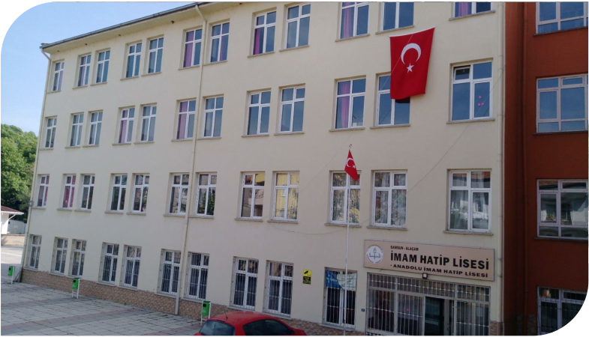
ŞEHİT KADİR KARA
ANADOLU İMAM HATİP LİSESİ

Slide 2
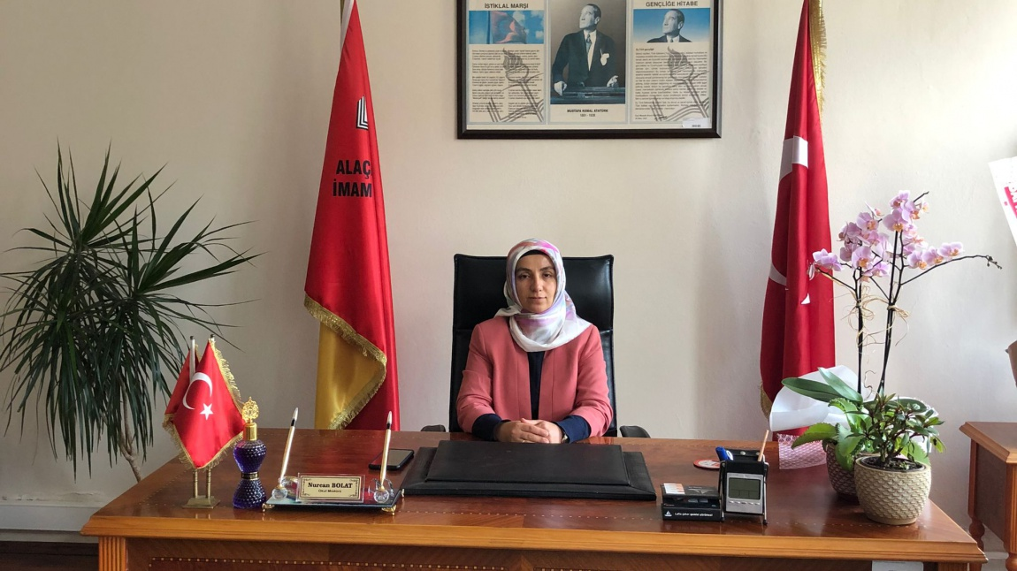
Nurcan BOLAT
Okul Müdürü

Slide 3
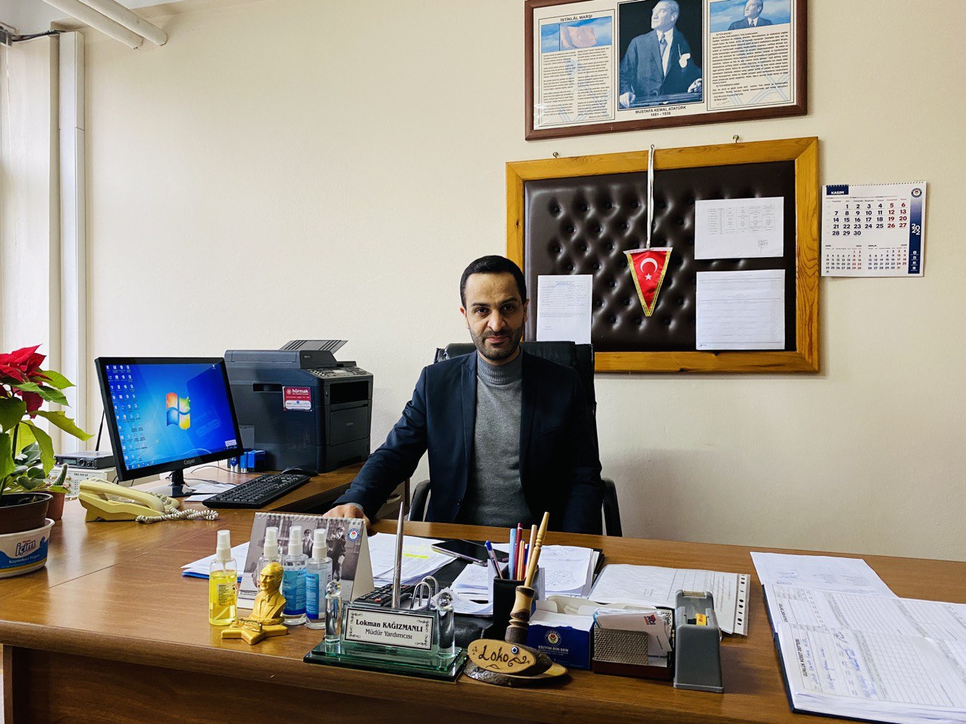
Lokman KAĞIZMANLI
Müdür Başyardımcısı

Slide 4
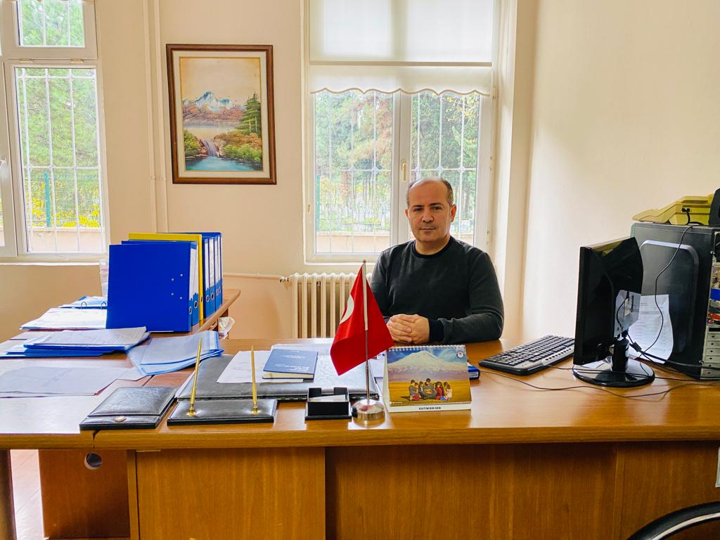
Ali GÜNDEŞ
Müdür Yardımcısı

Slide 5
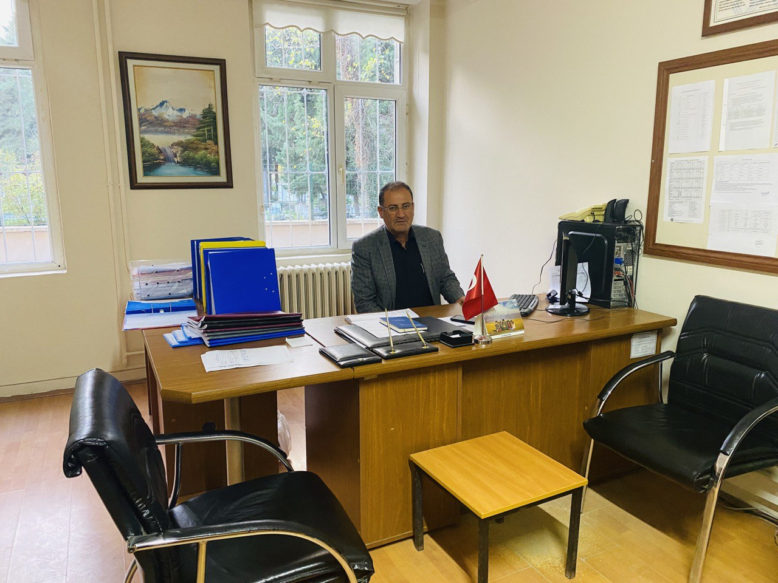
Sefa OVALI
Müdür Yardımcısı

Slide 6
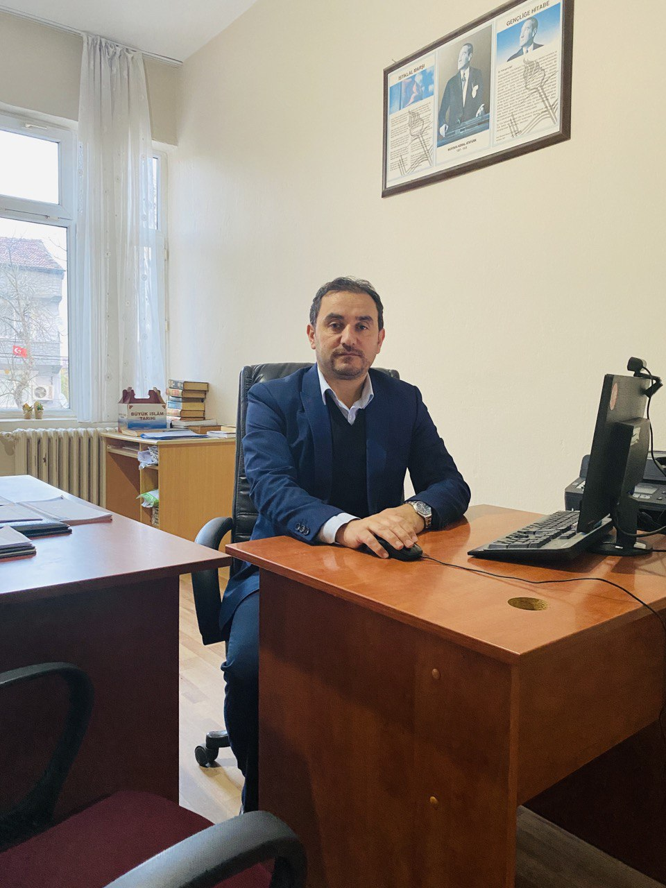
Mustafa ZENGİN
Müdür Yardımcısı

Slide 7
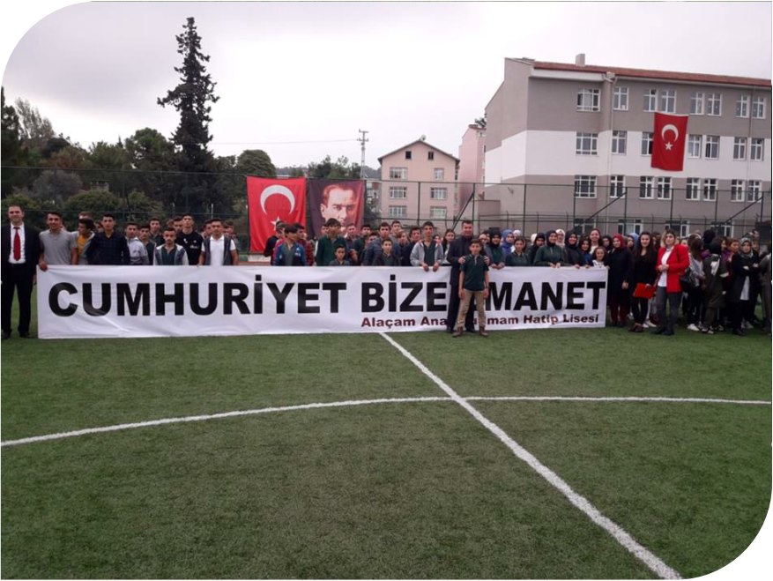
Öğrenci Sayısı: 145

Slide 8
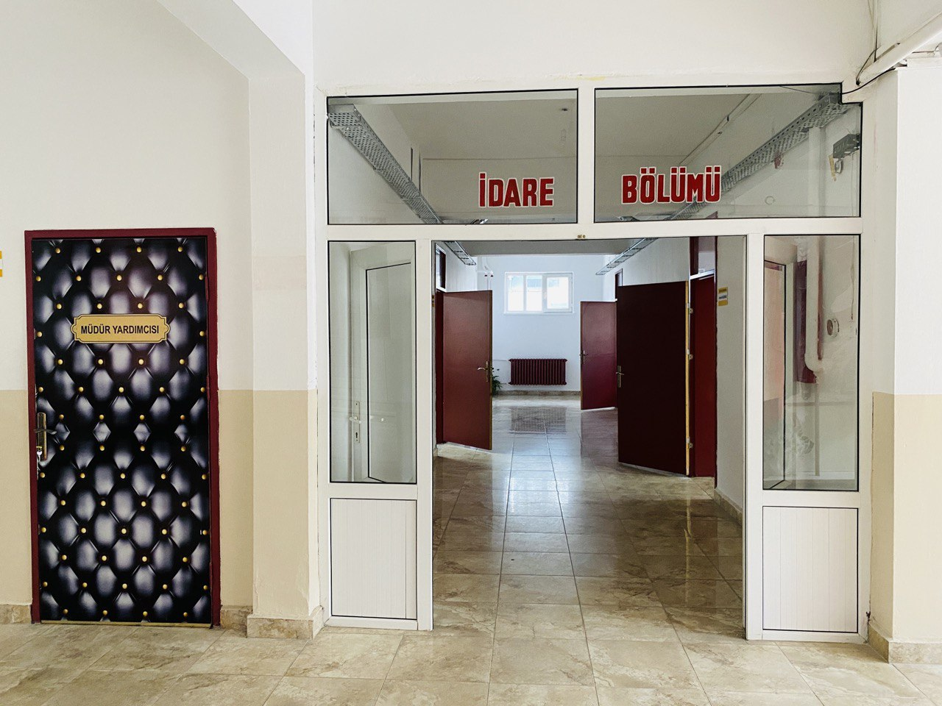
İdari Kat
Öğretmenler Odası

Slide 9
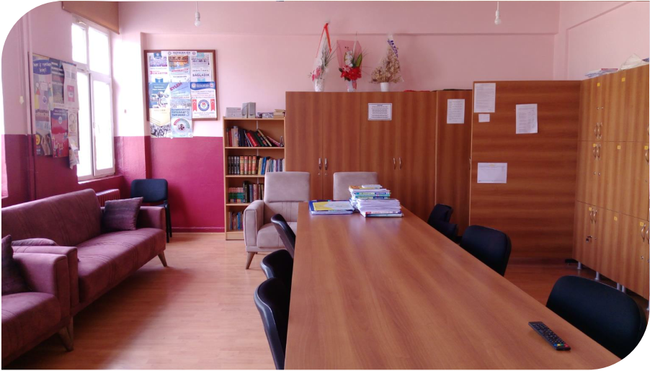
Öğretmen Sayısı:28
Öğretmenler Odası

Slide 10
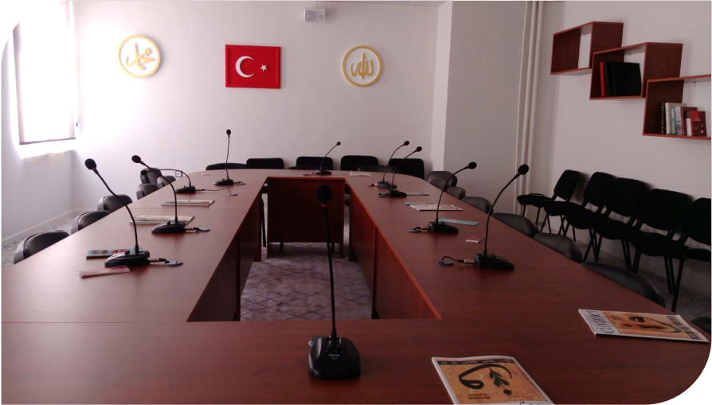
Kıraat Odası

Slide 11
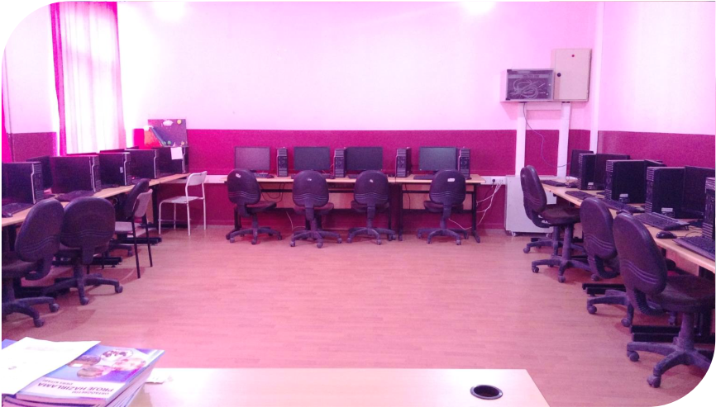
Bilişim Teknolojileri Sınıfı

Slide 12
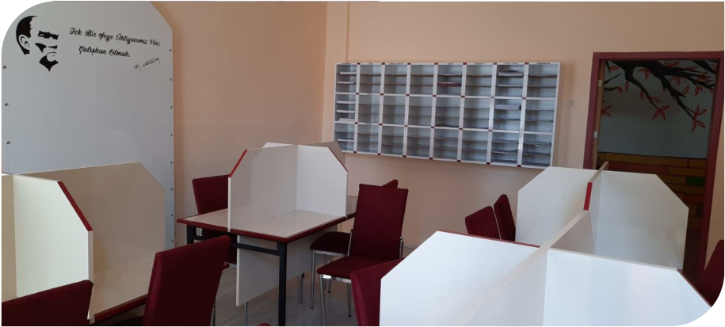
Etüt Odası

Slide 13
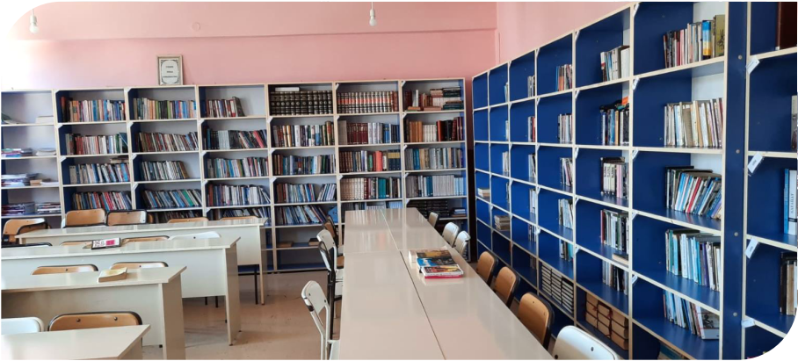
Kütüphane

Slide 14
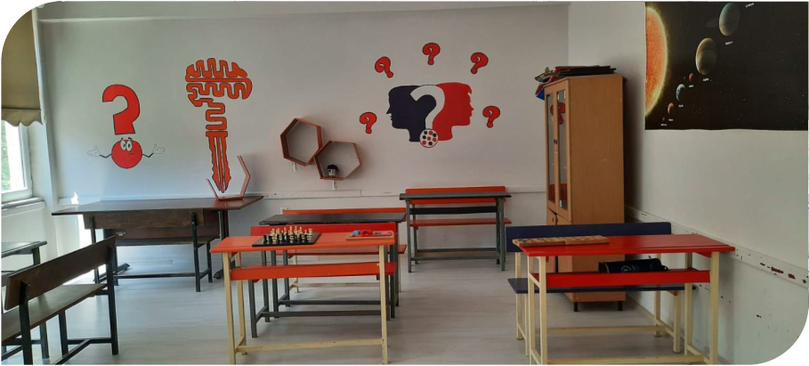
Akıl ve Zeka Oyunları Sınıfı

Slide 15
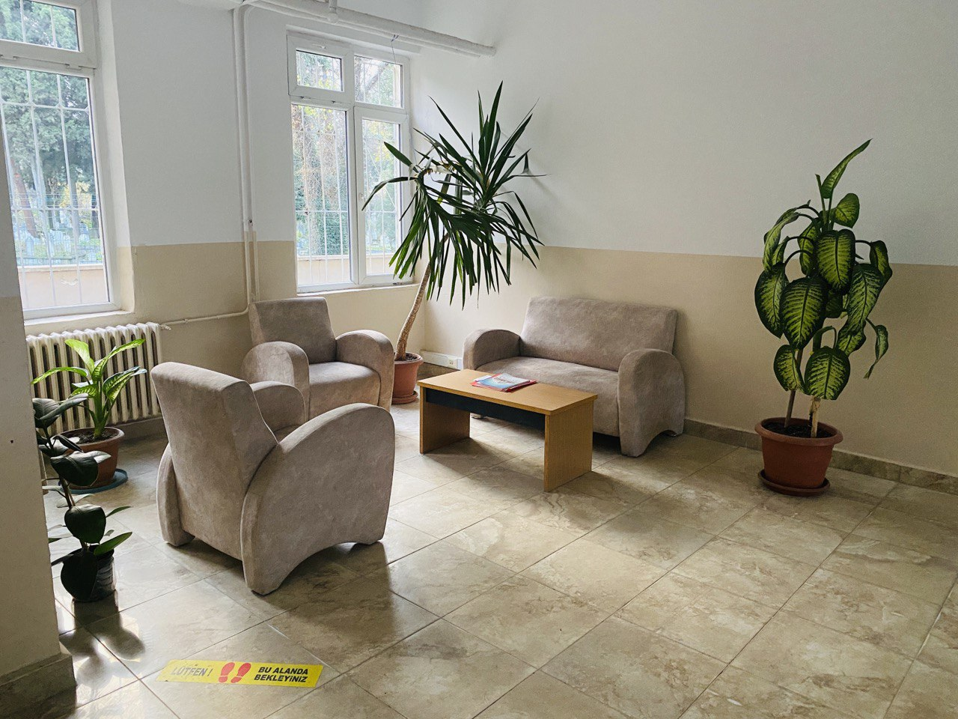
Veli Bekleme Salonu

Slide 16
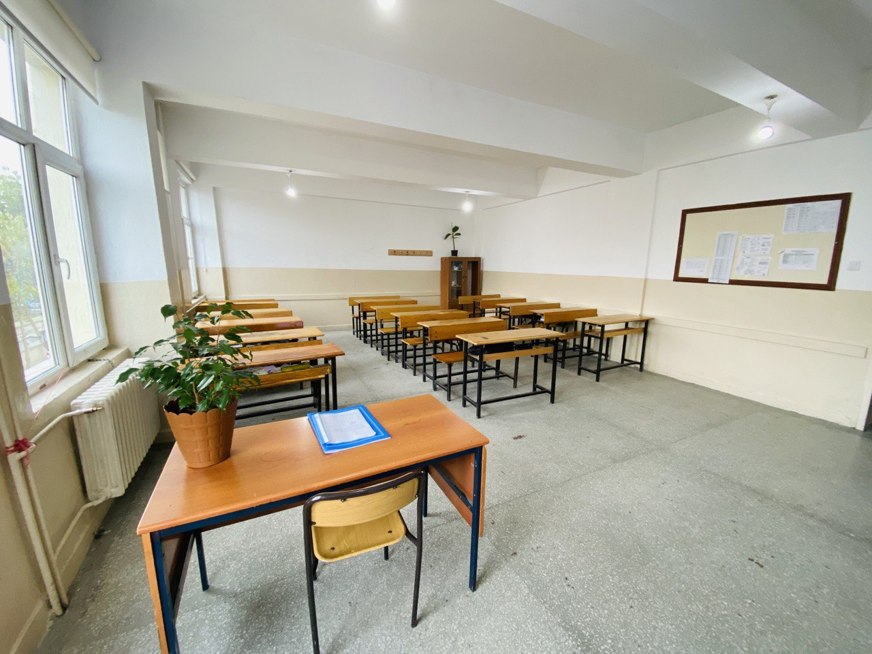
Sınıflarımız

Slide 17
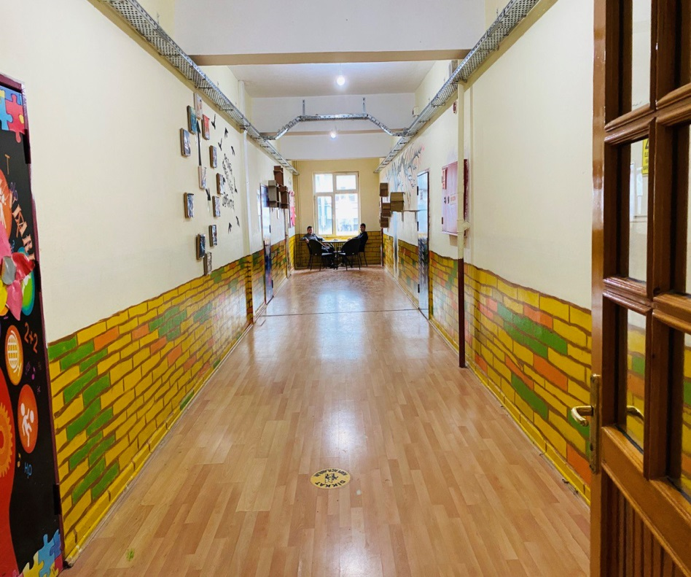
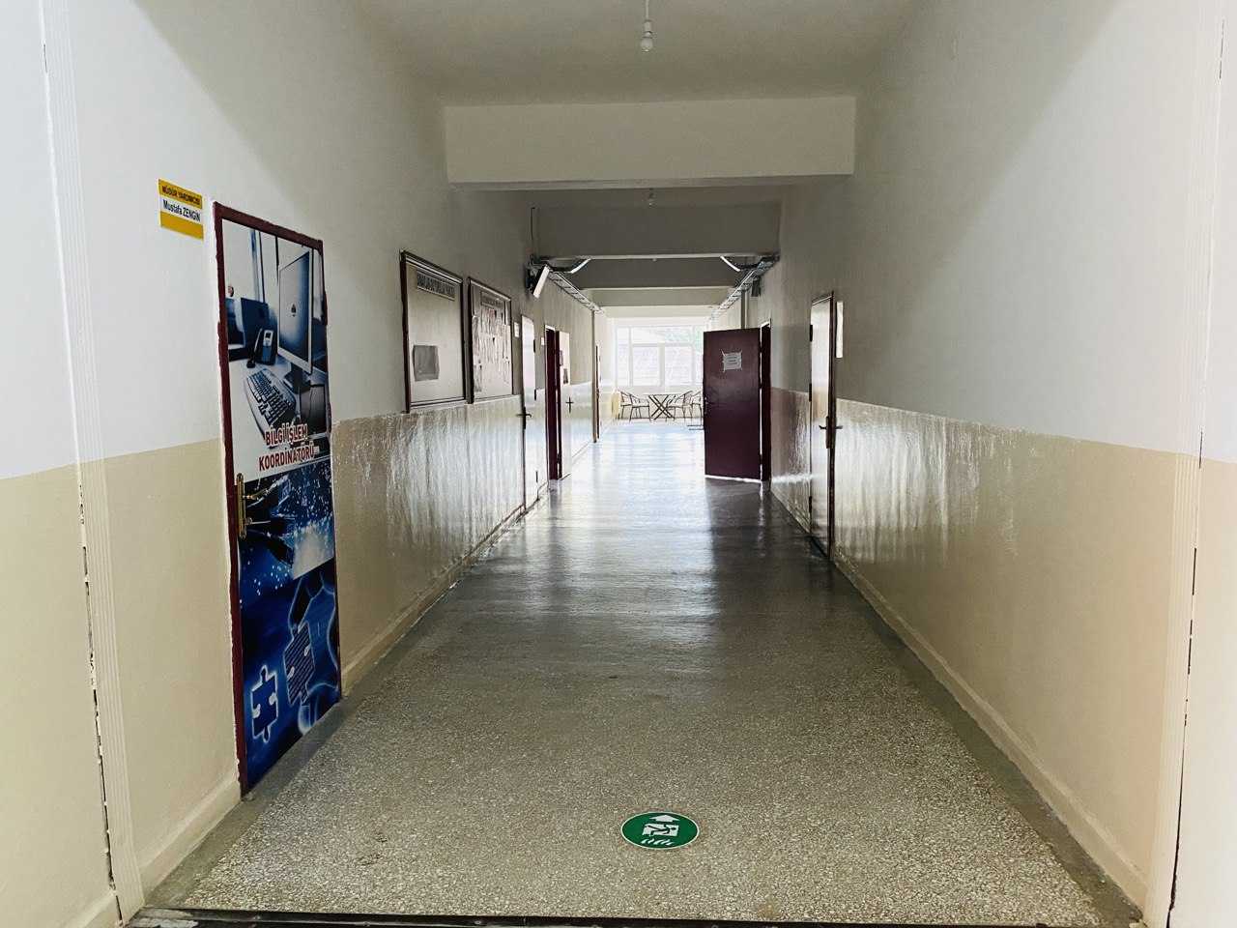
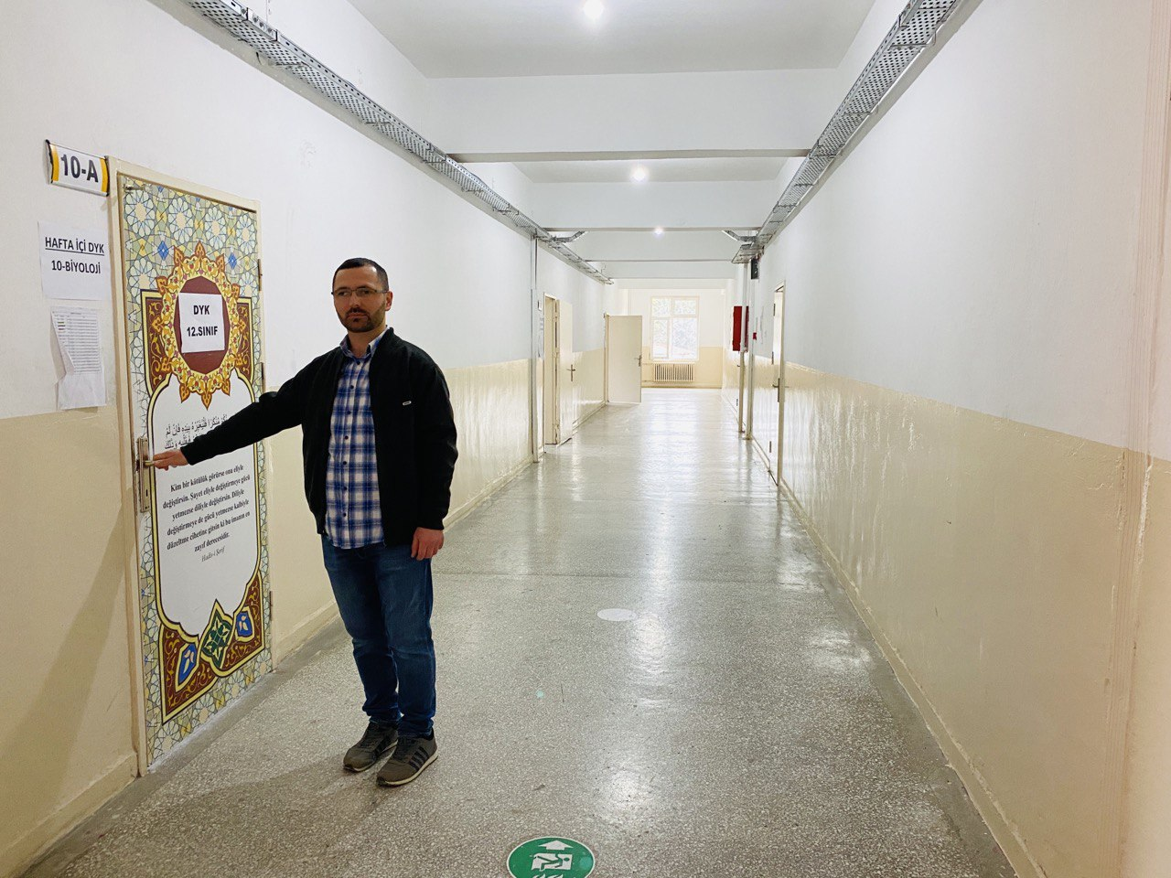
Koridorlarımız

Slide 18
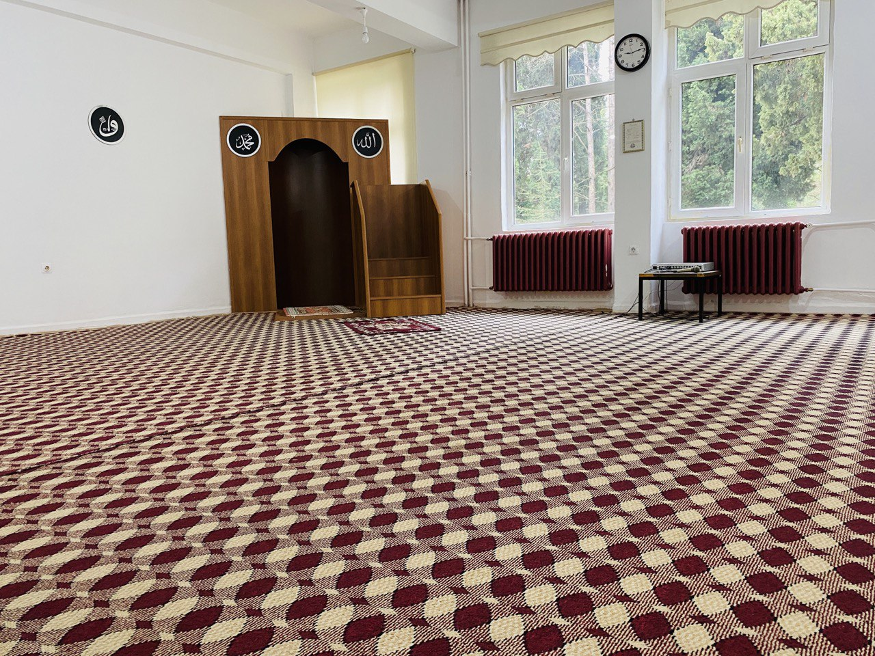
Mescit

Slide 19
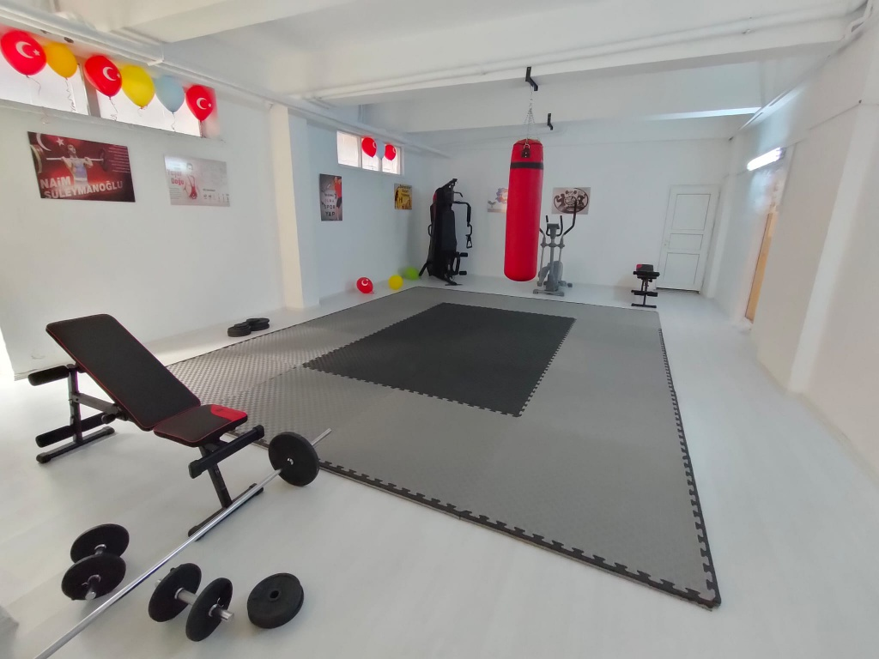

Slide 20
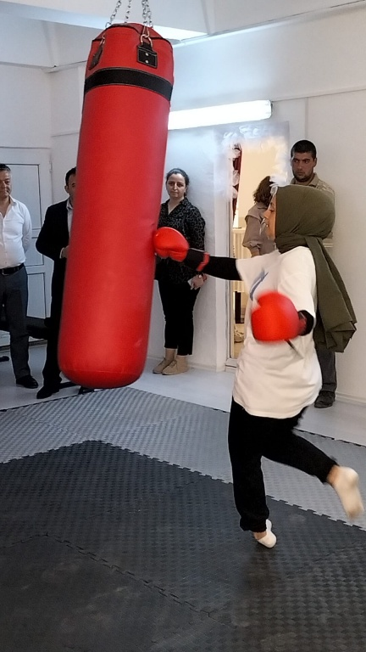

Slide 21
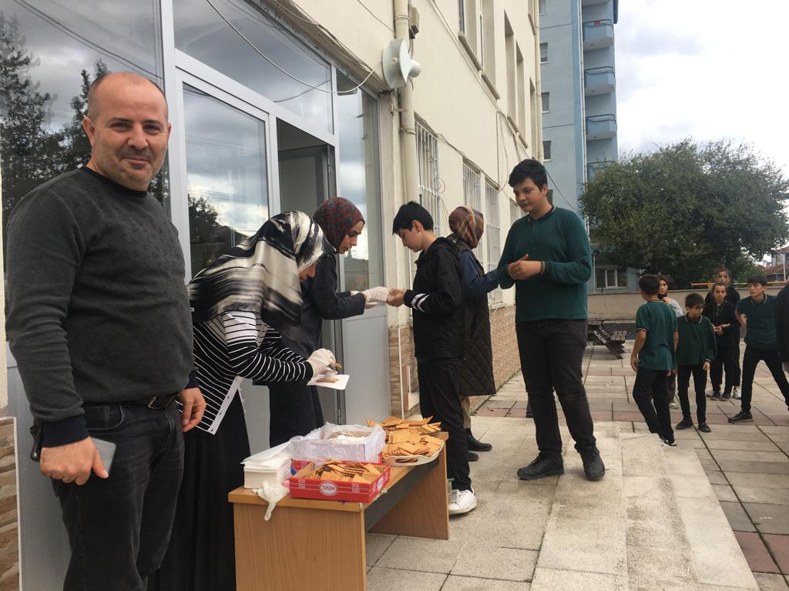

Slide 22
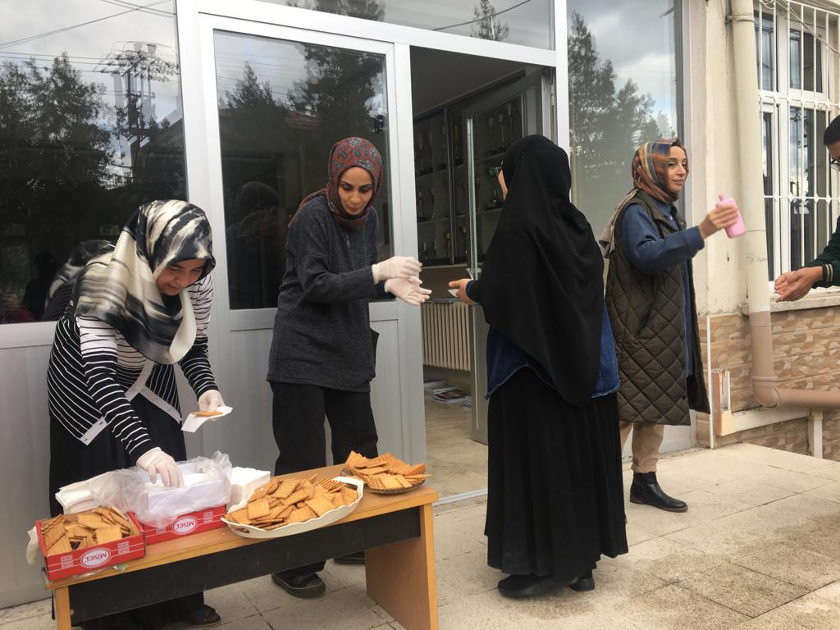

Slide 23
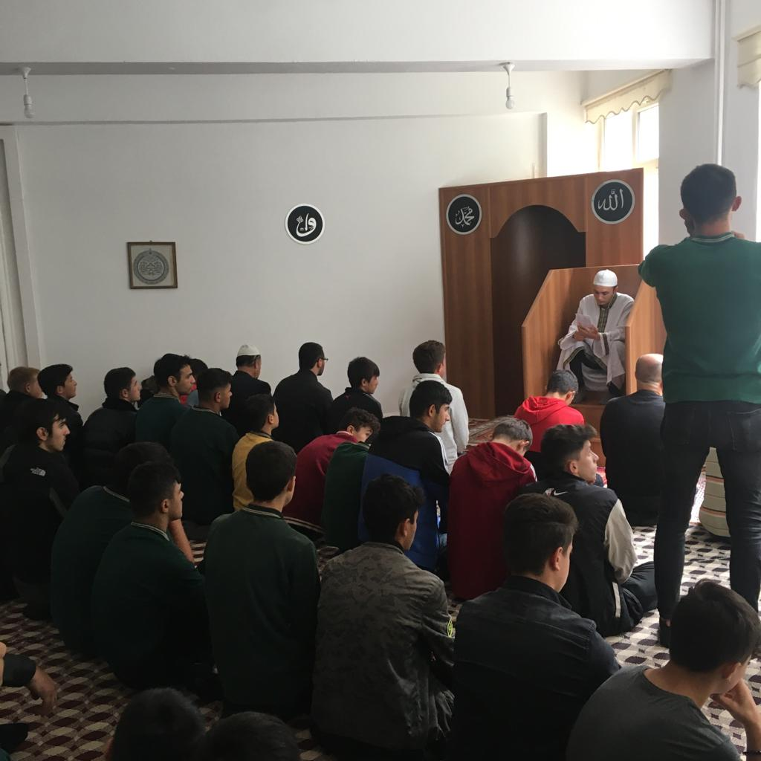
Cuma Namazı

Slide 24
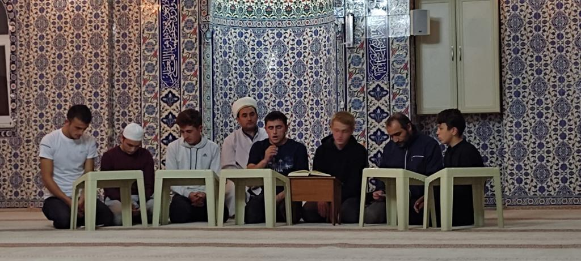
KUBBELİ CAMİİDE KANDİL PROGRAMIMIZ

Slide 25
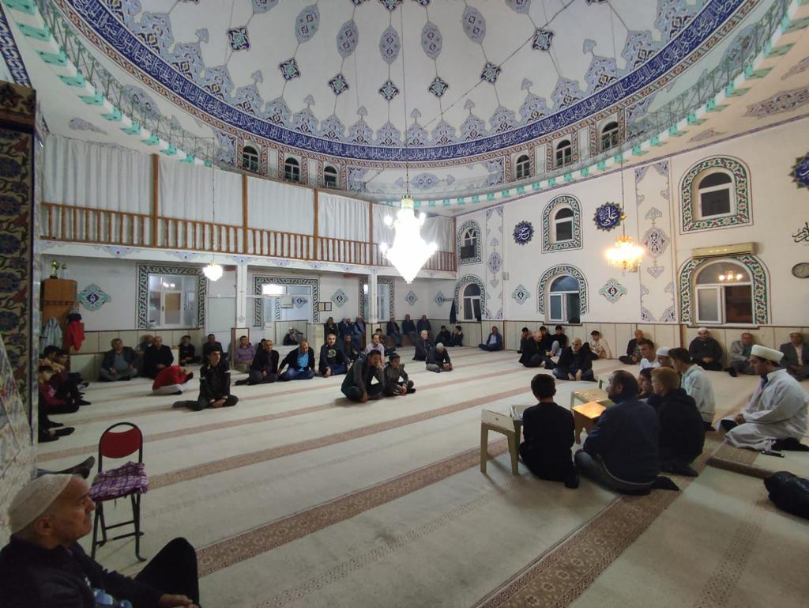
KUBBELİ CAMİİDE KANDİL PROGRAMIMIZ

Slide 26
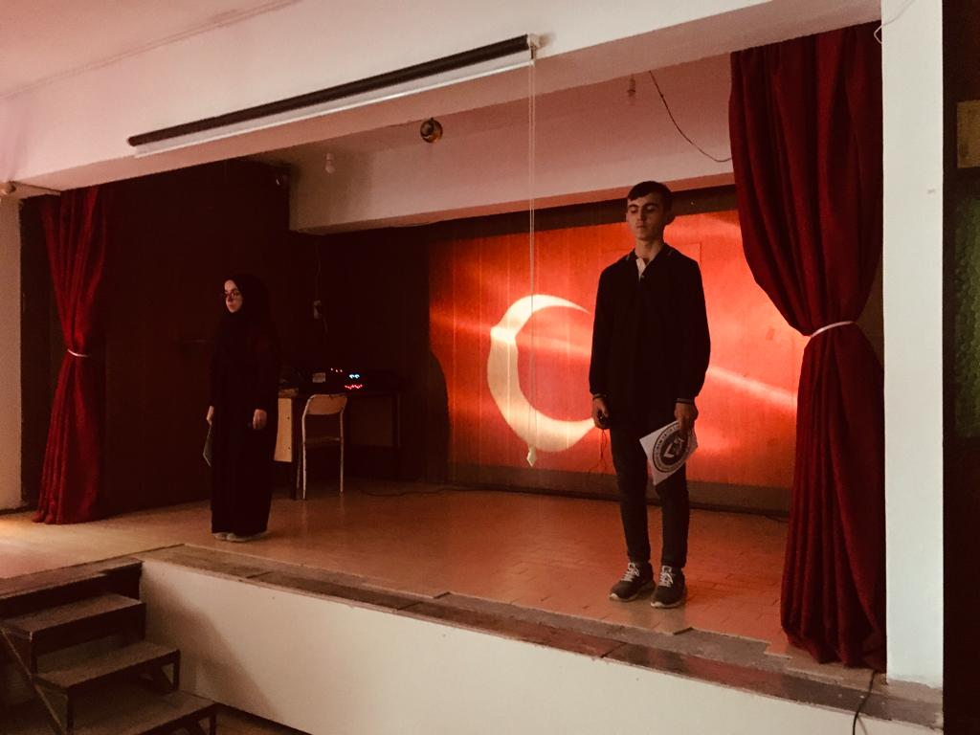
İMAM HATİP LİSELERİ KURULUŞ YIL DÖNÜMÜ ETKİNLİKLERİMİZ

Slide 28
9. SINIFLARIMIZA HOŞ GELDİNİZ PROGRAMI ve KAHVALTI…

Slide 29
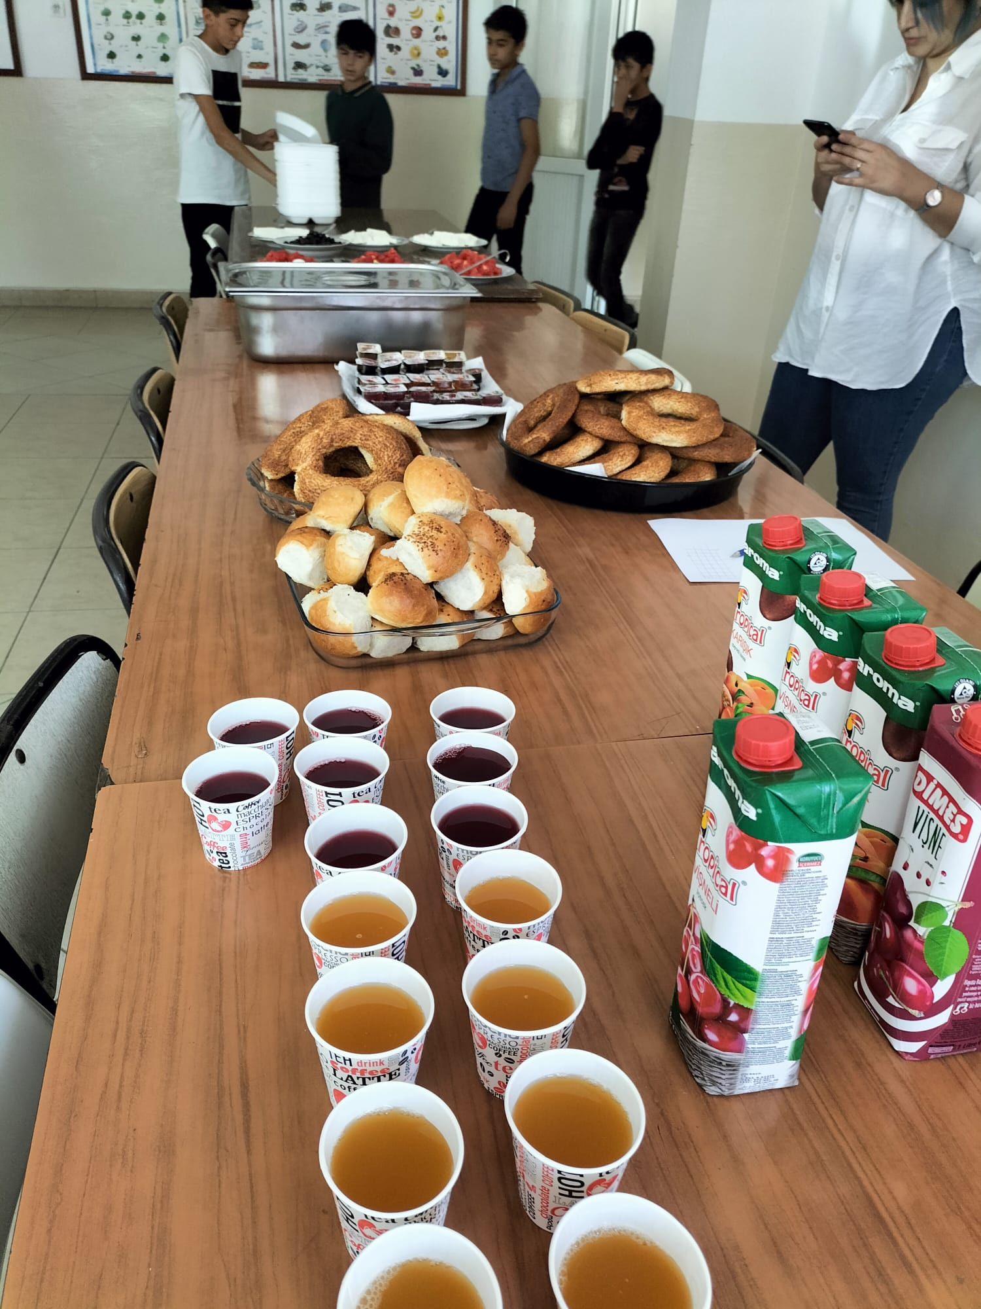

Slide 30
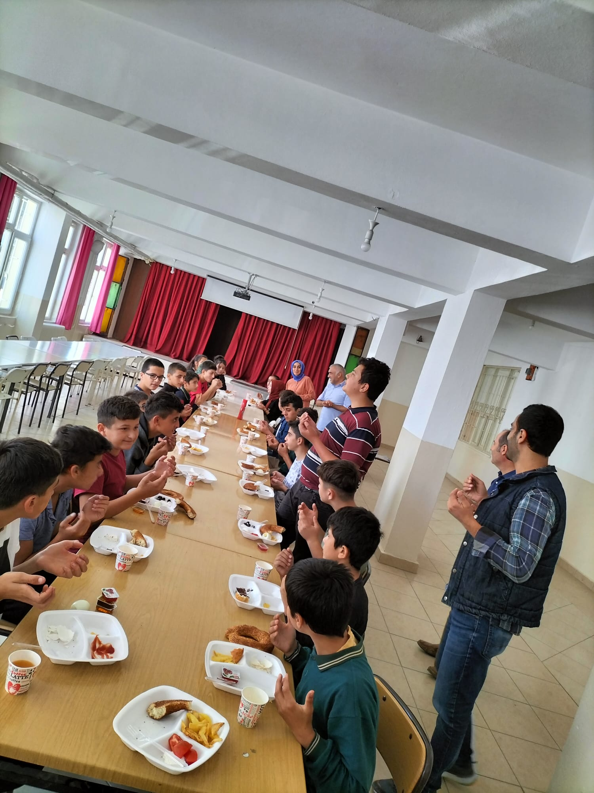

Slide 31
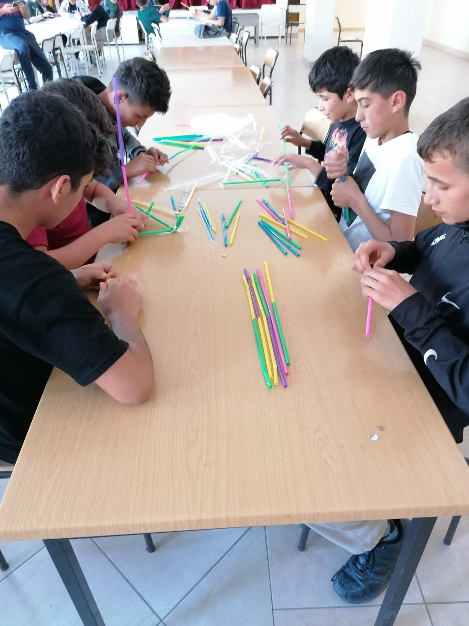

Slide 32
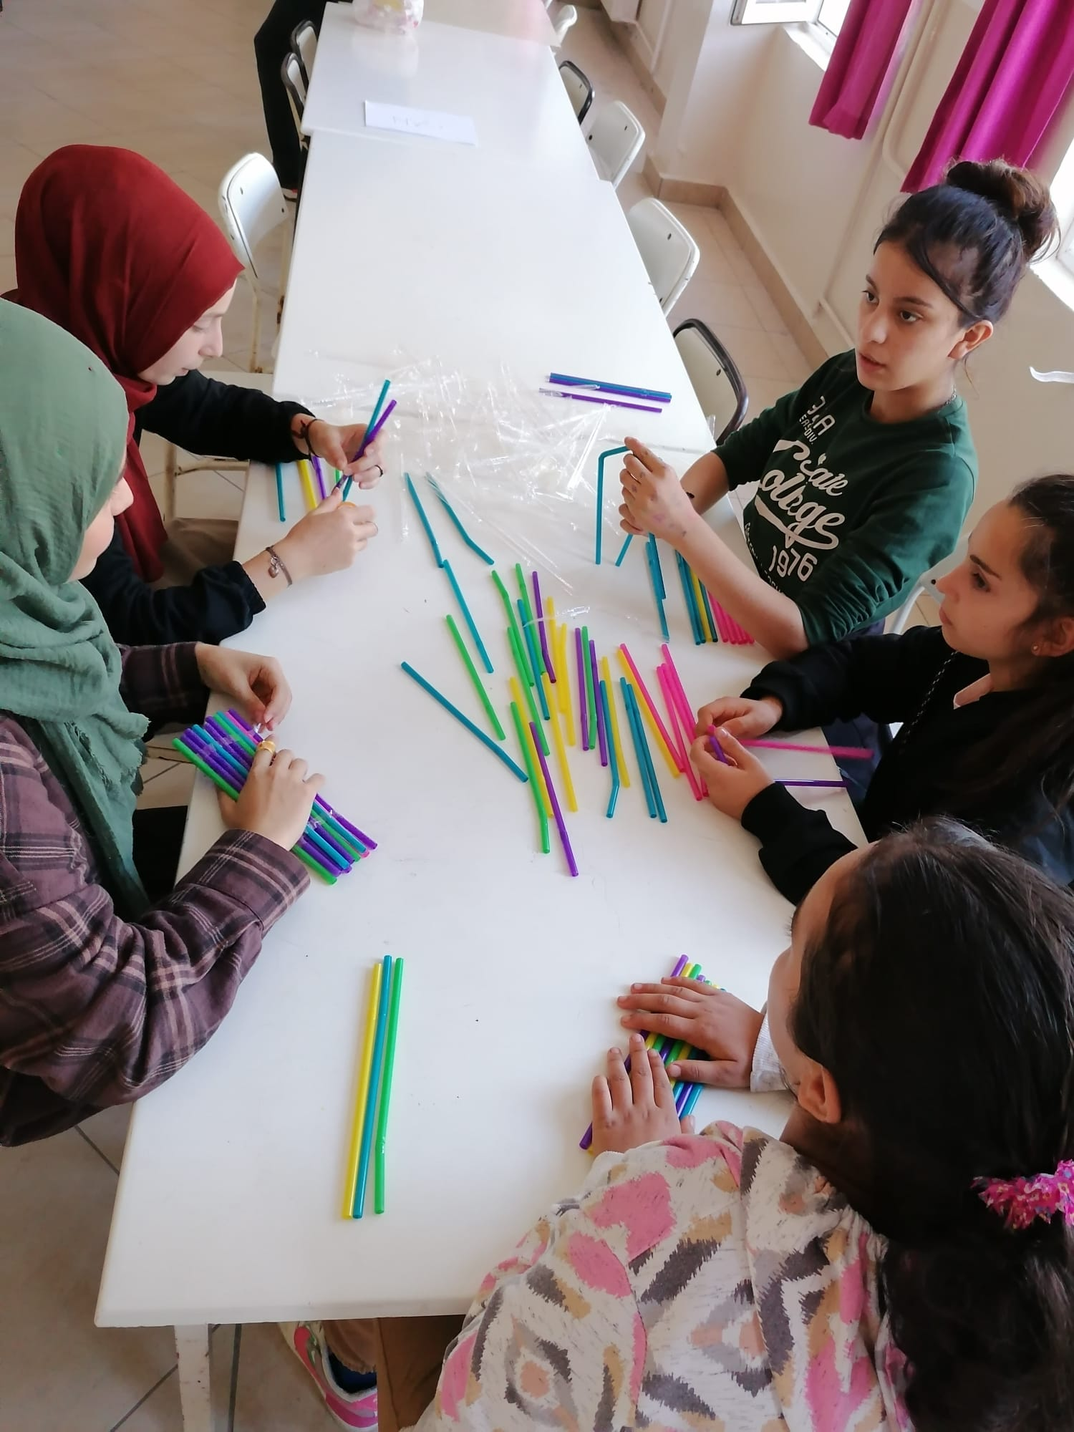

Slide 33
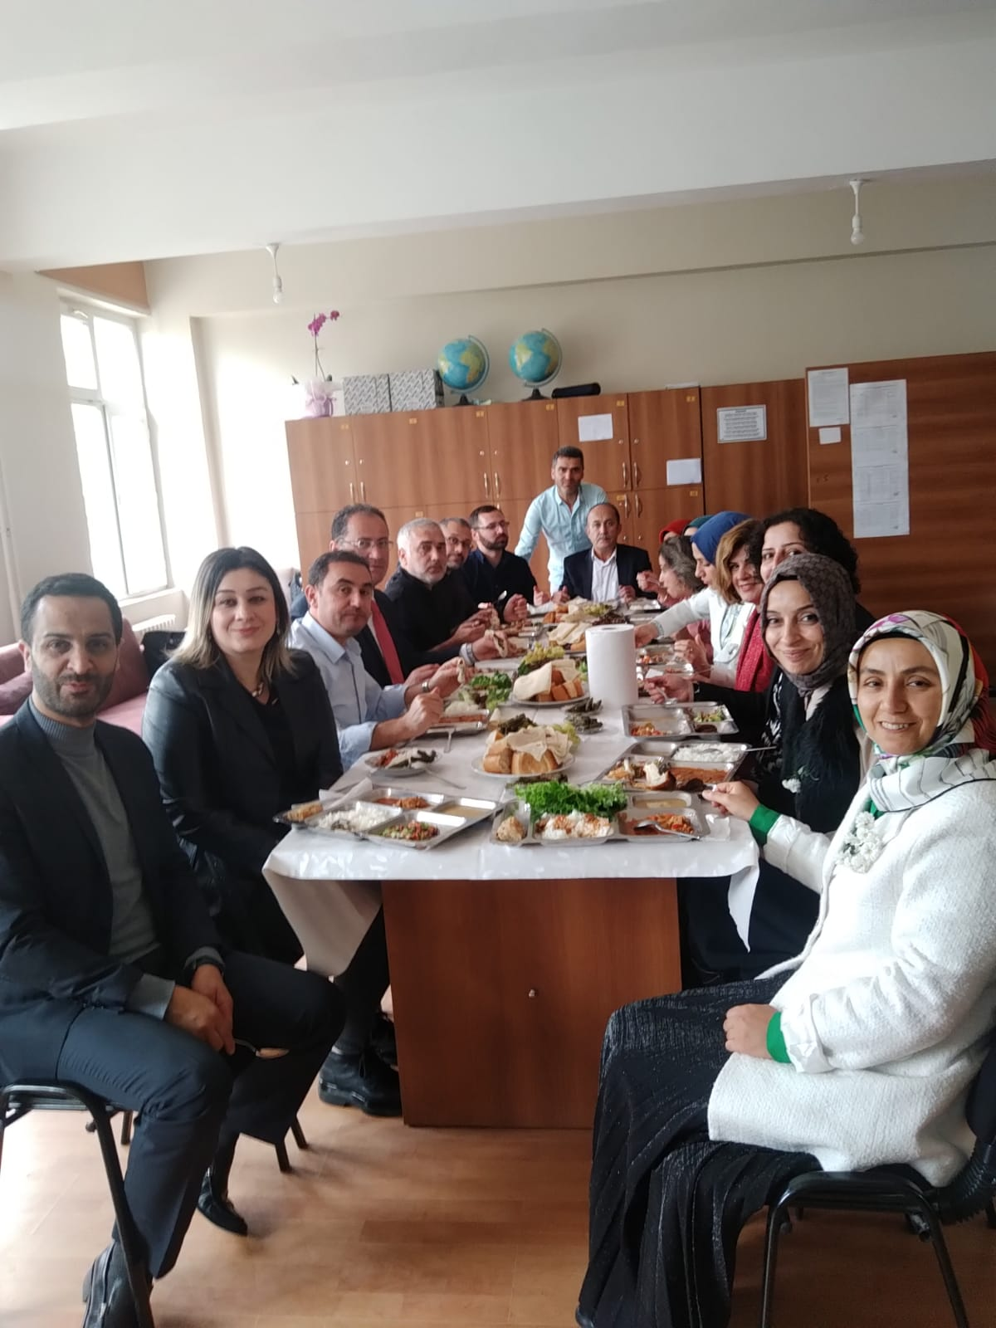
ÖĞRETMENLER GÜNÜMÜZ KUTLU OLSUN

Slide 35
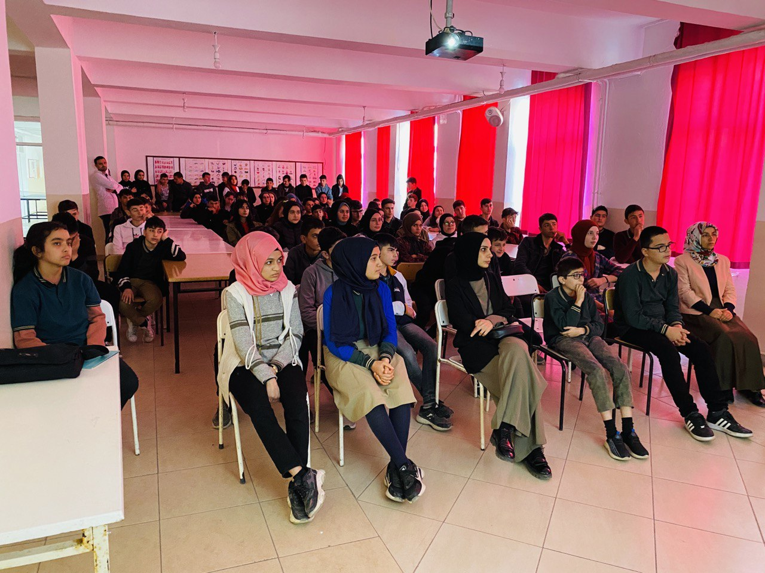

Slide 36
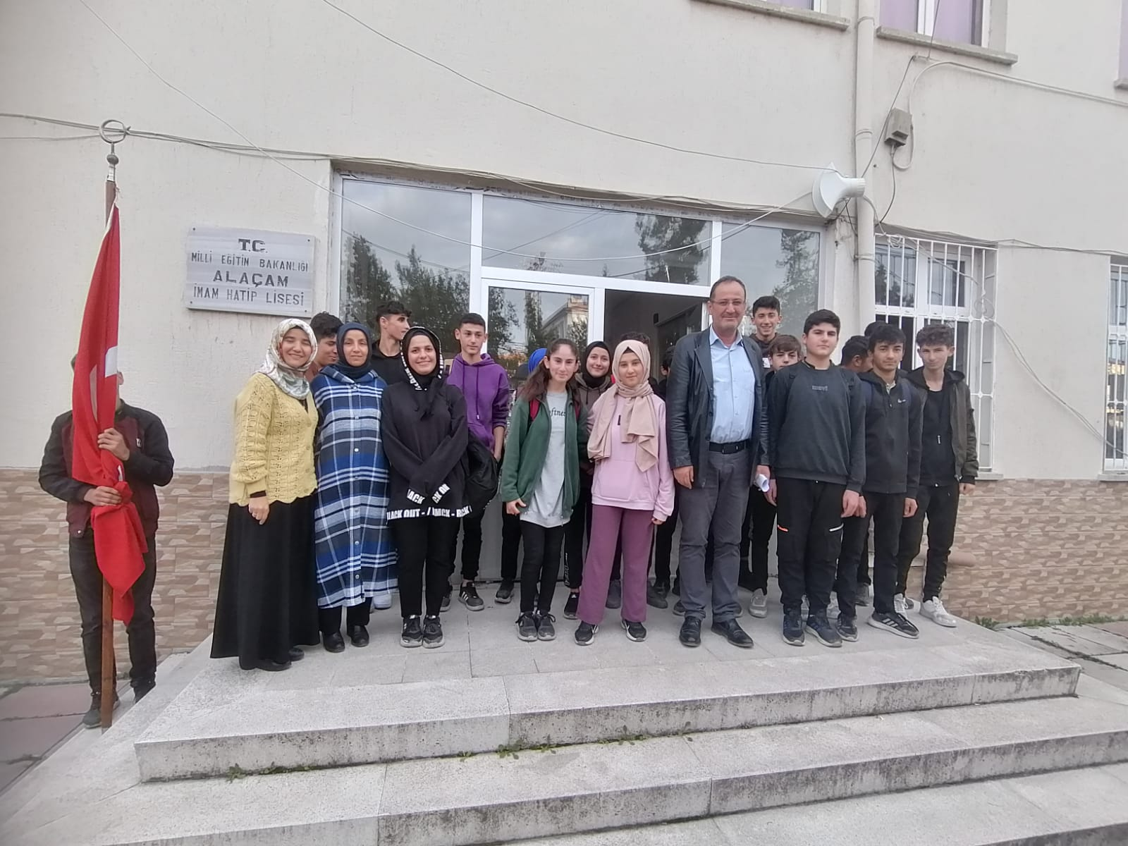
AY’IN ÖRNEK ÖĞRENCİ VE SINIFI ETKİNLİĞİMİZ…

Slide 37
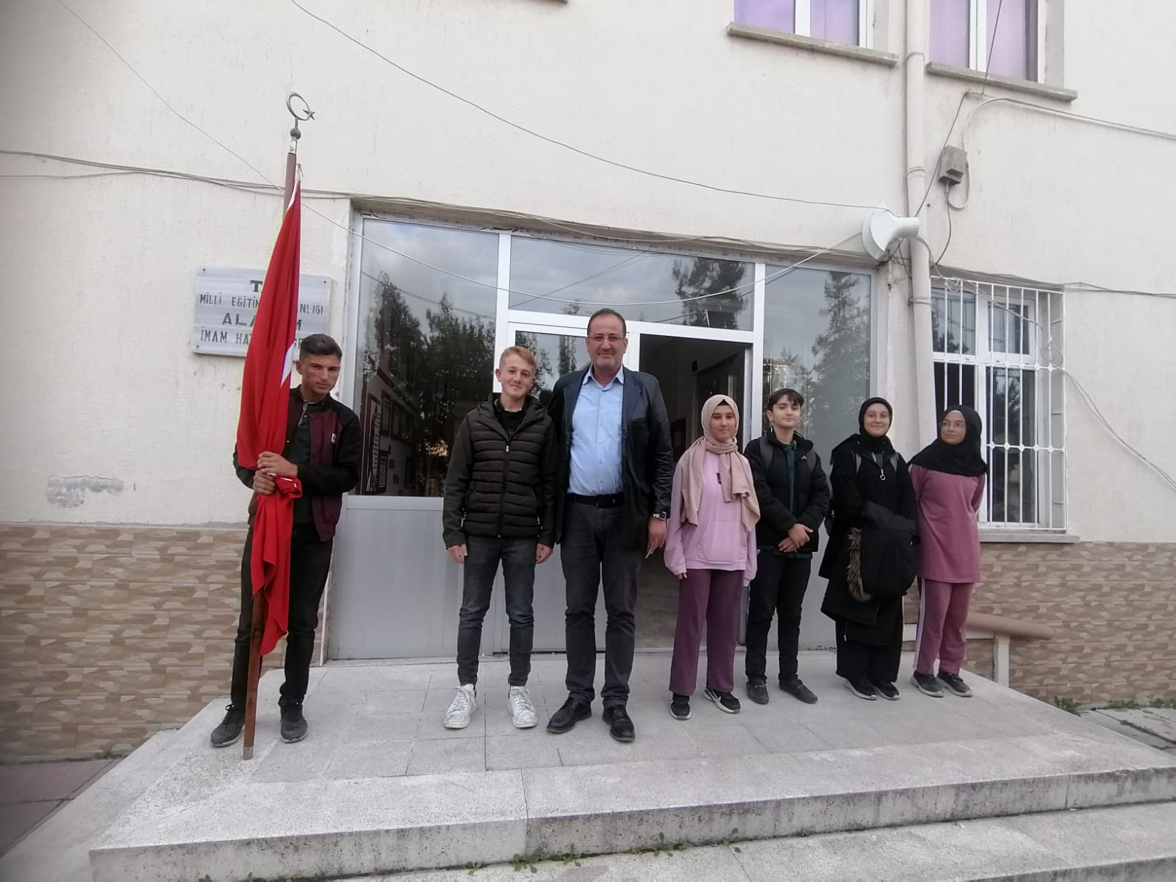
AY’IN ÖRNEK ÖĞRENCİ VE SINIFI ETKİNLİĞİMİZ…

Slide 38
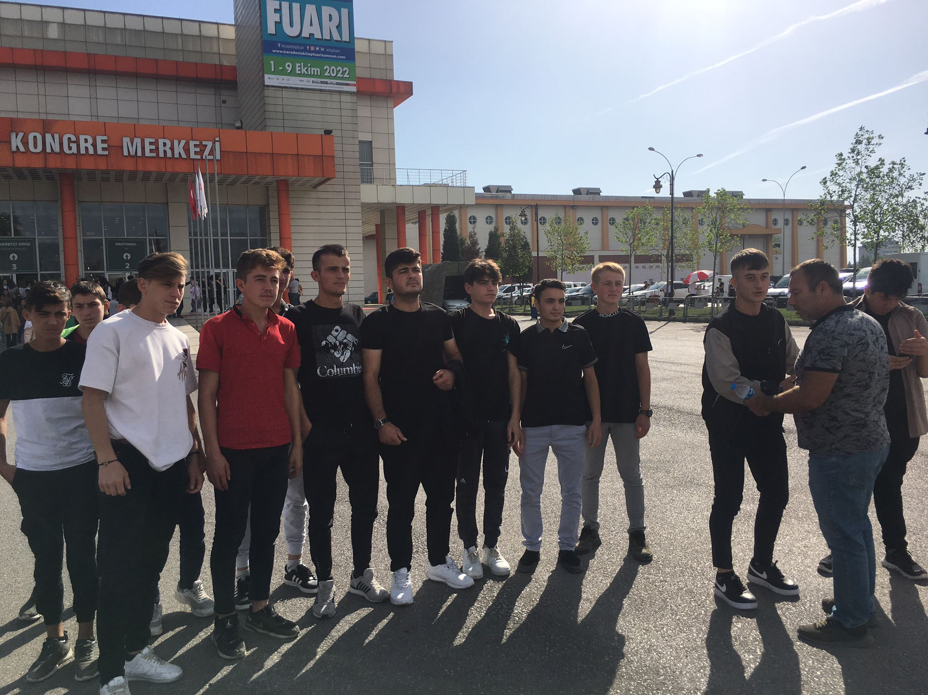
KİTAP FUARI GEZİMİZ…

Slide 39
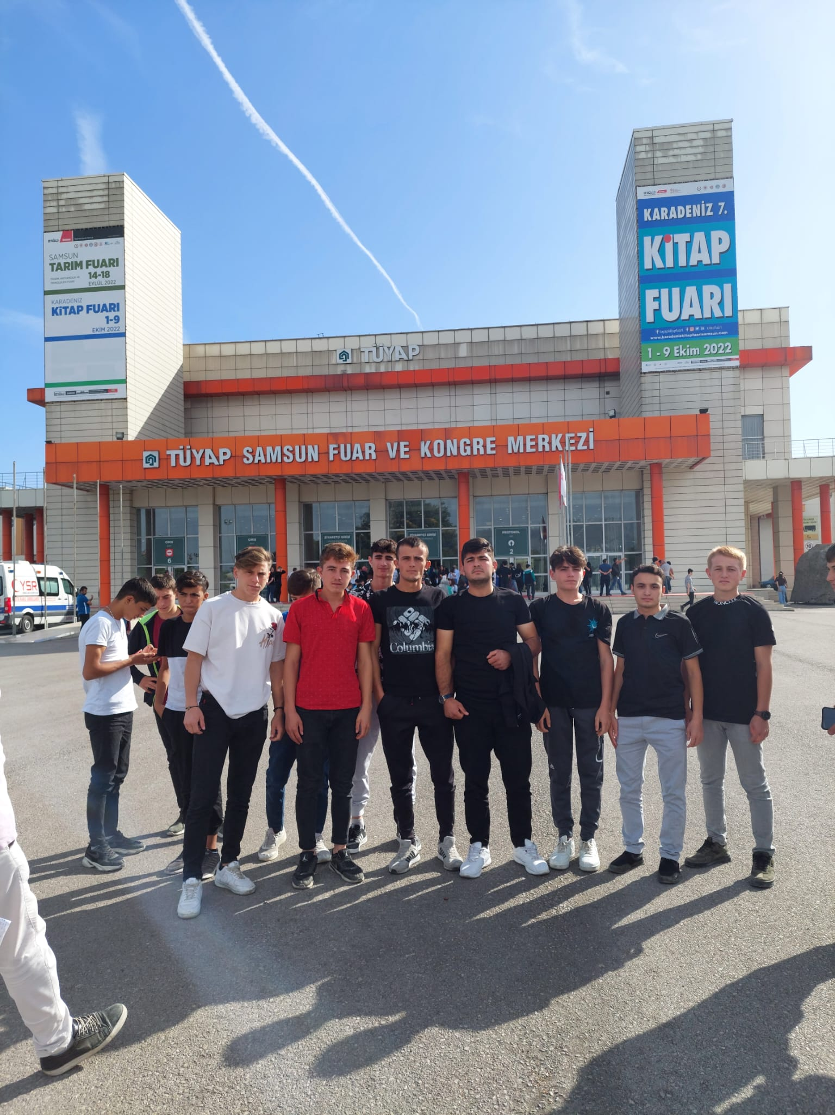
KİTAP FUARI GEZİMİZ…

Slide 40
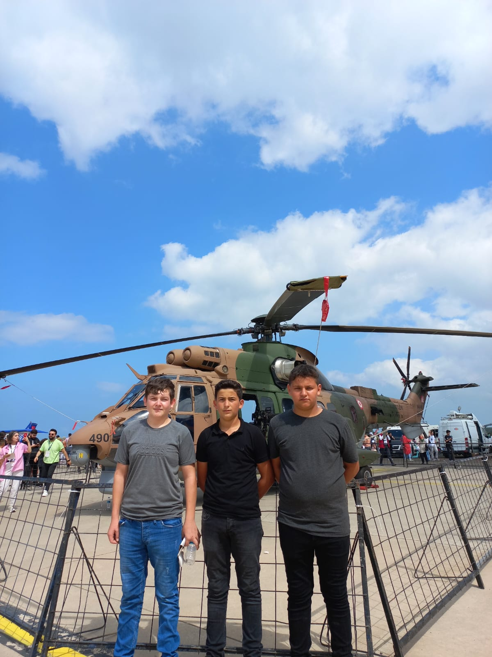
TEKNOFEST KARADENİZ GEZİMİZ…

Slide 41
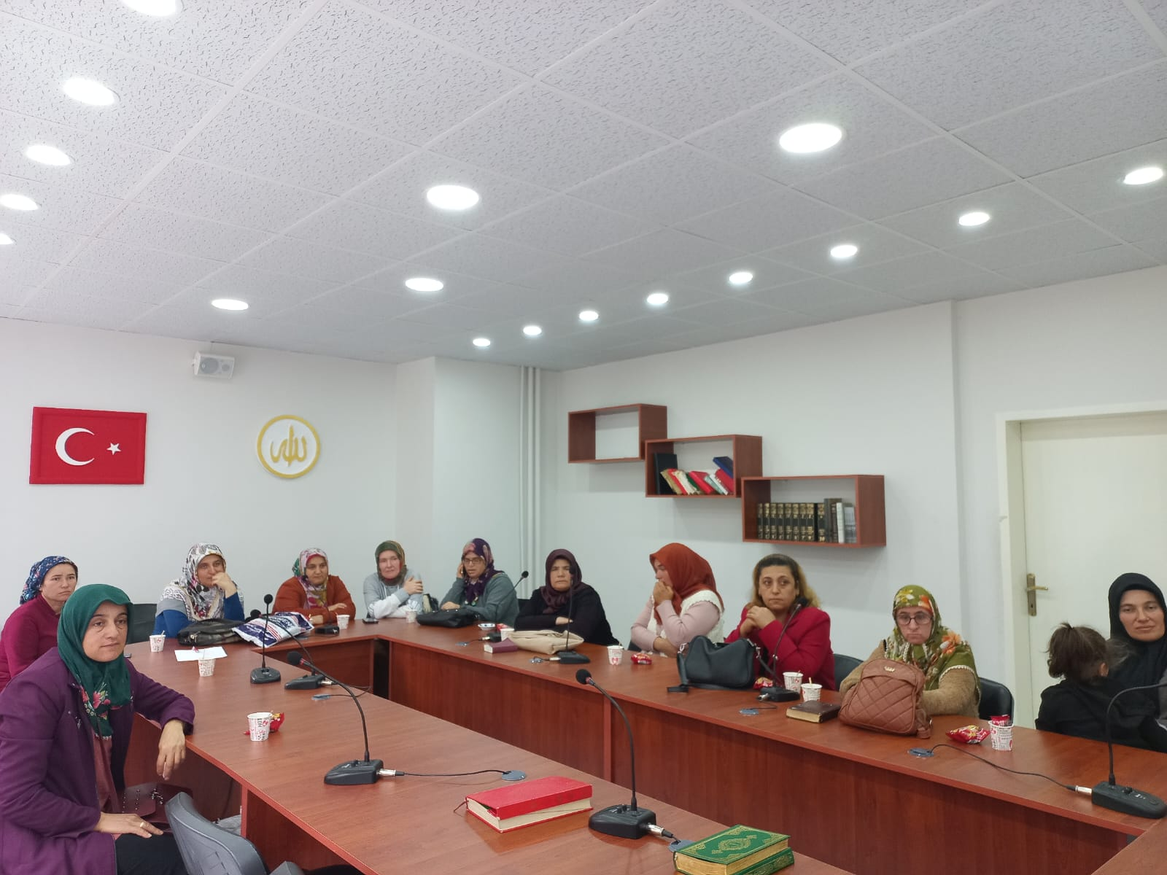
VELİ SEMİNERLERİMİZ

Slide 42
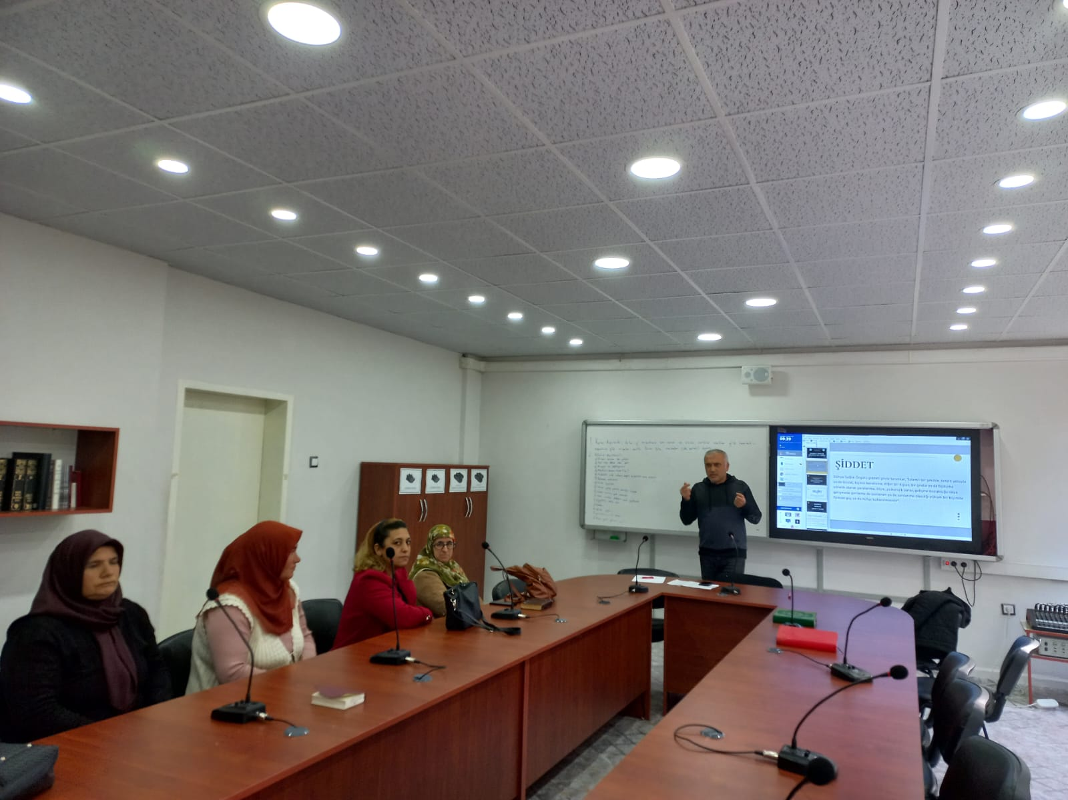
VELİ SEMİNERLERİMİZ

Slide 43
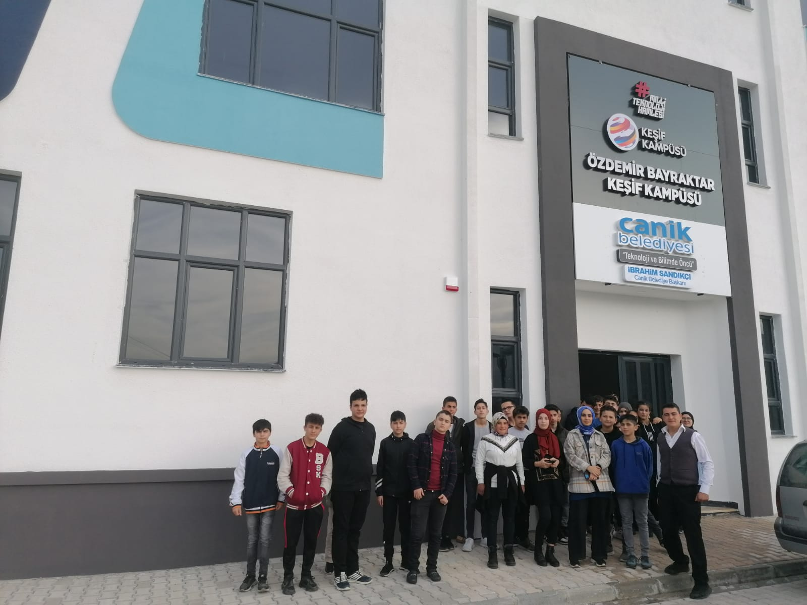
9. SINIFLARIMIZLA CANİK GEZİSİ

Slide 44
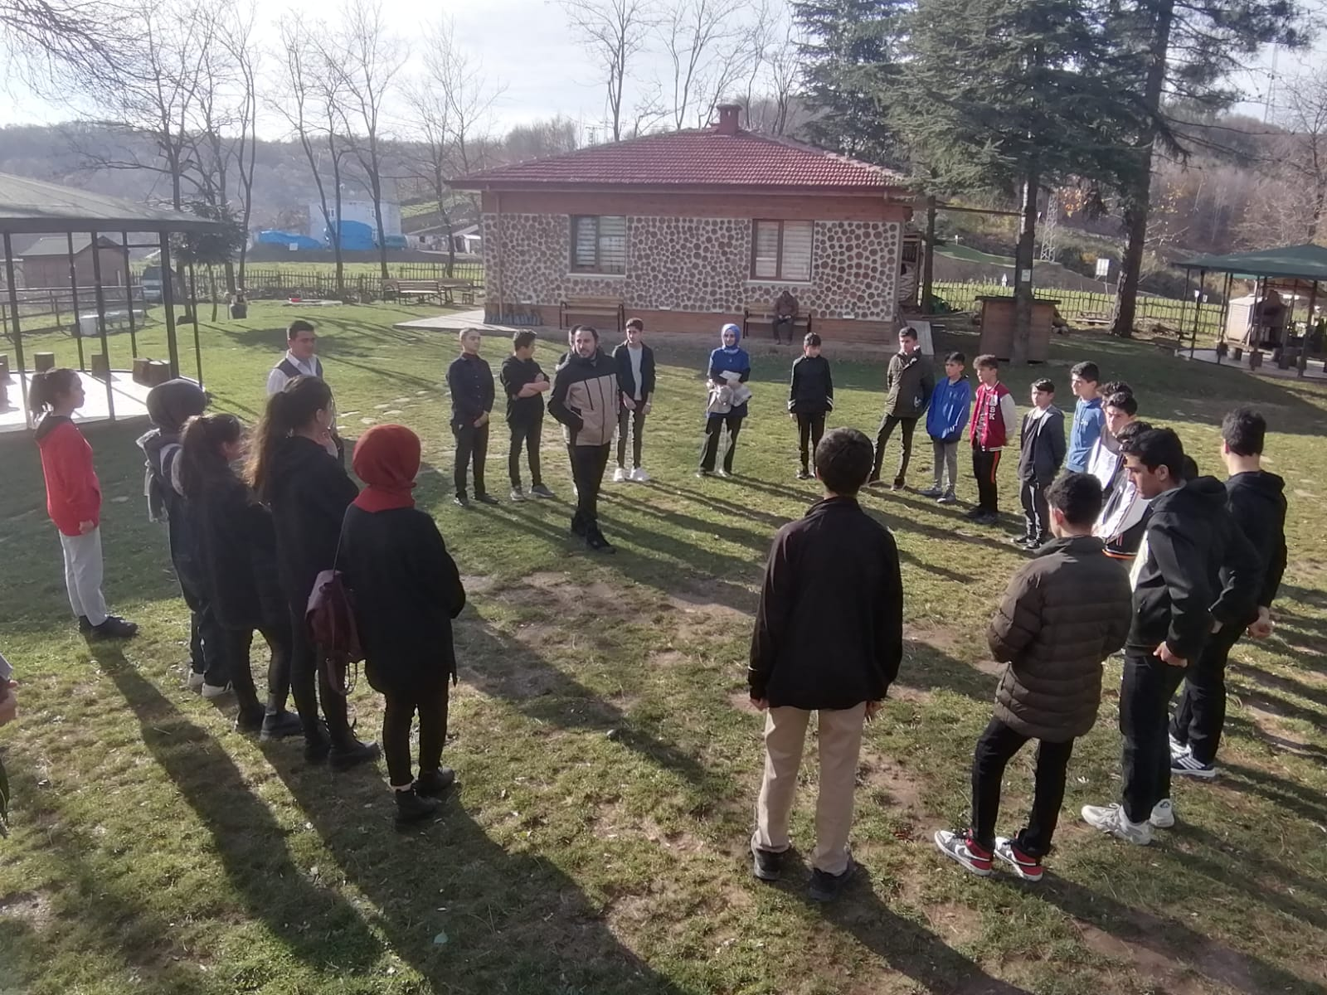

Slide 45
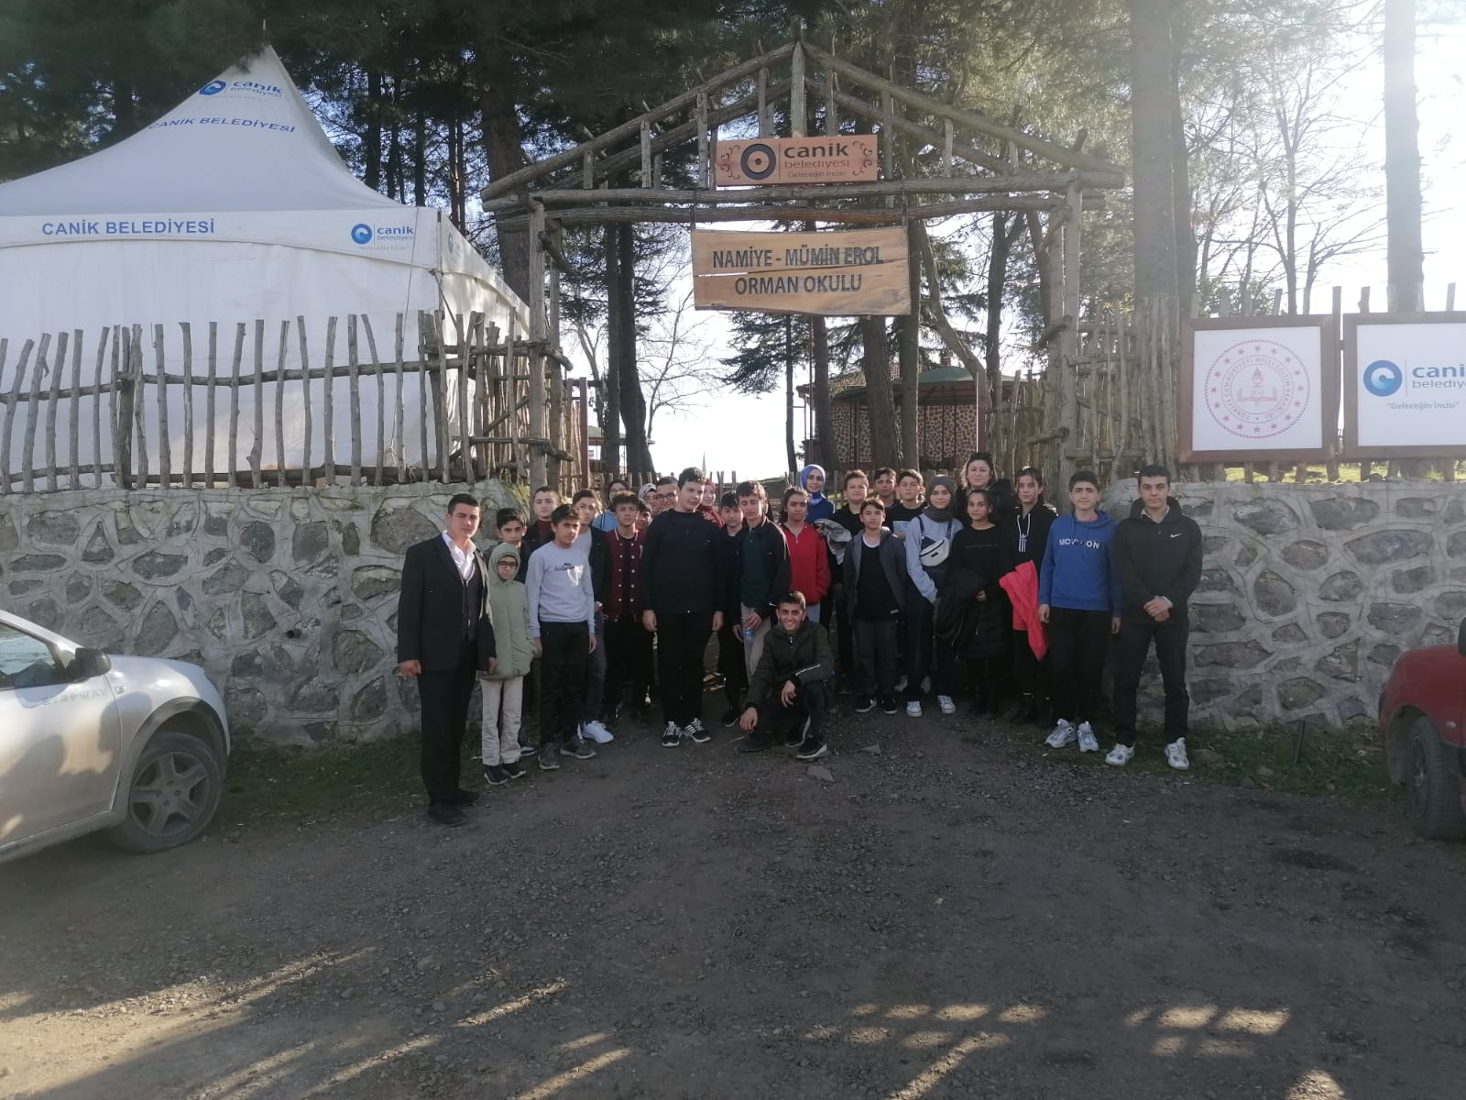

Slide 46
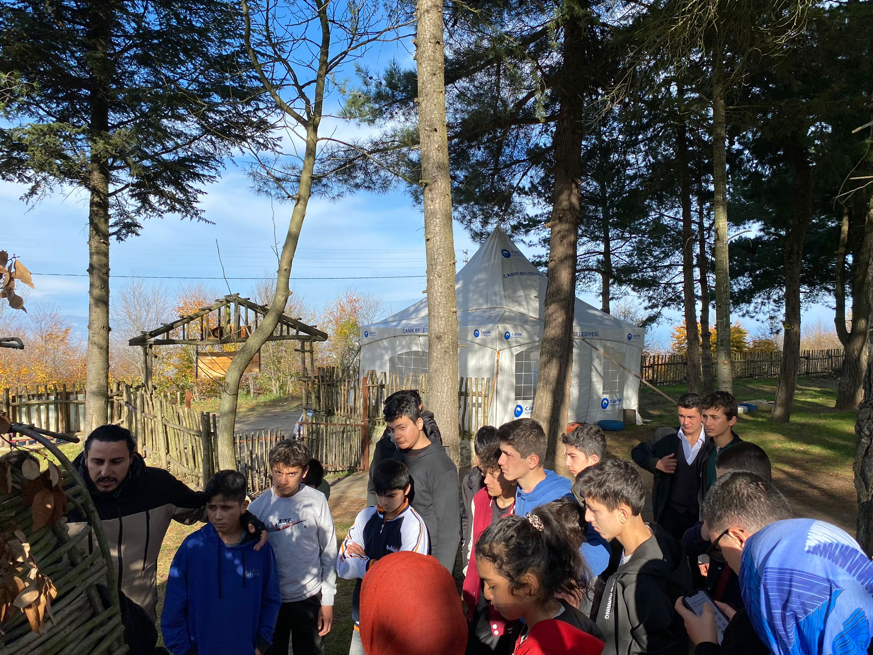

Slide 47
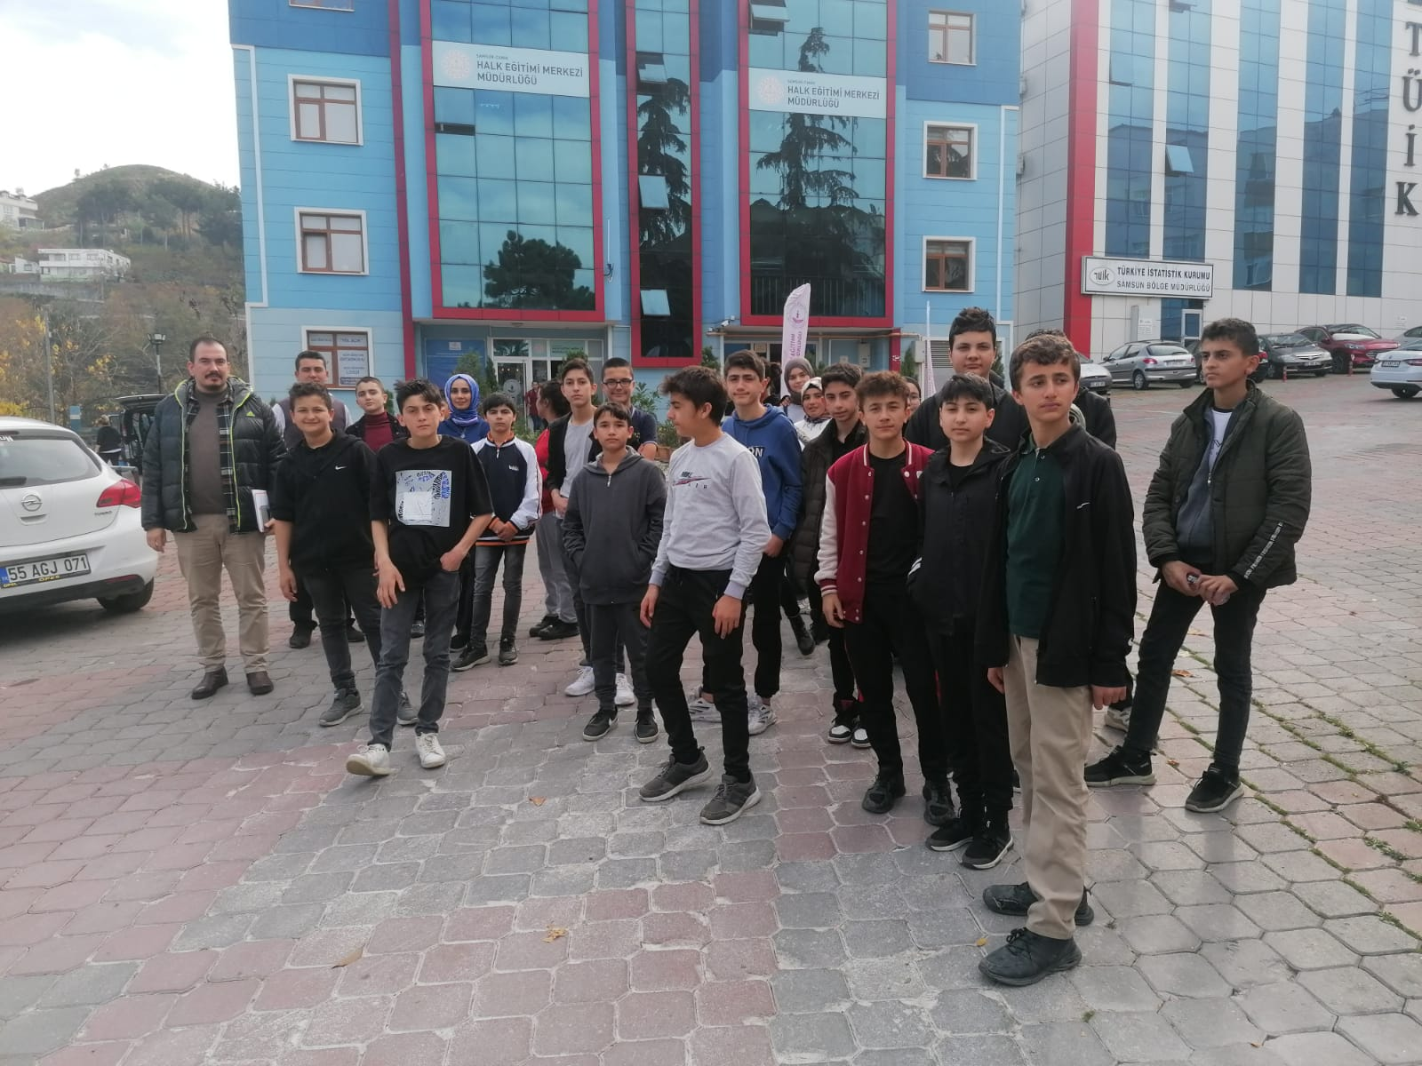

Slide 48
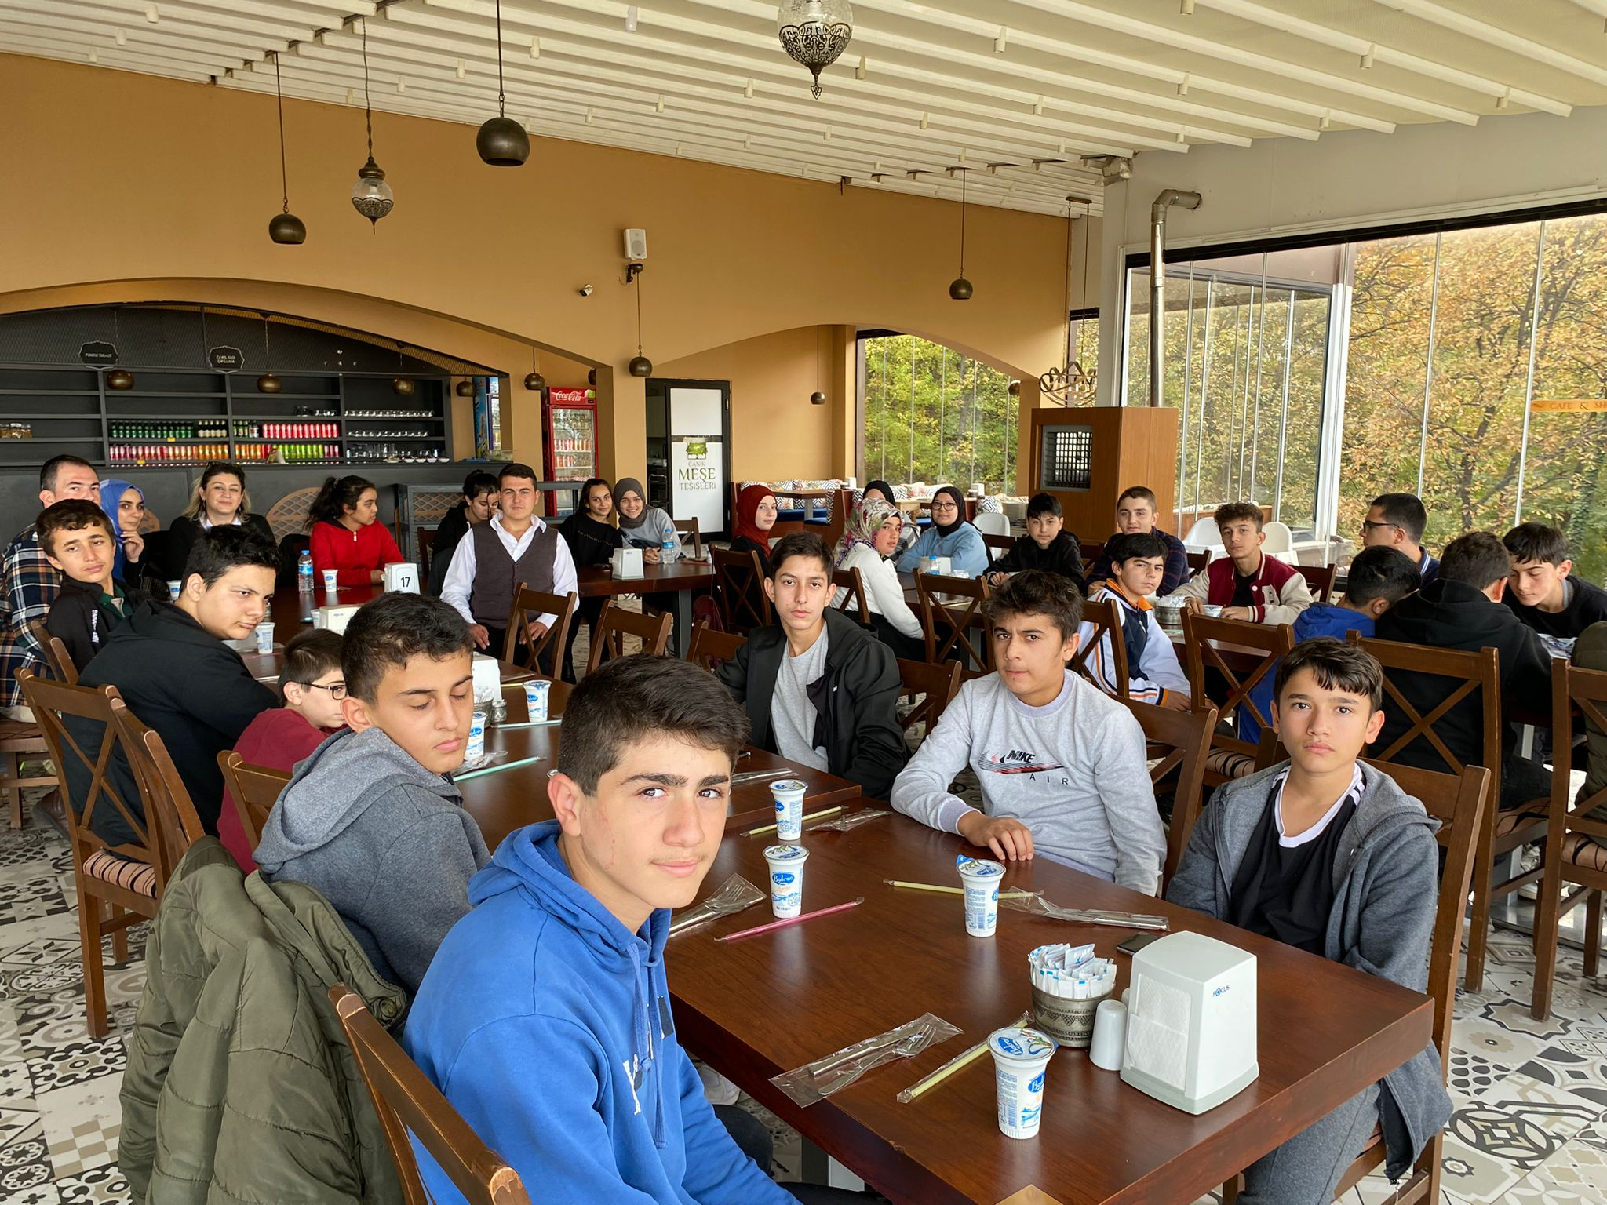

Slide 49
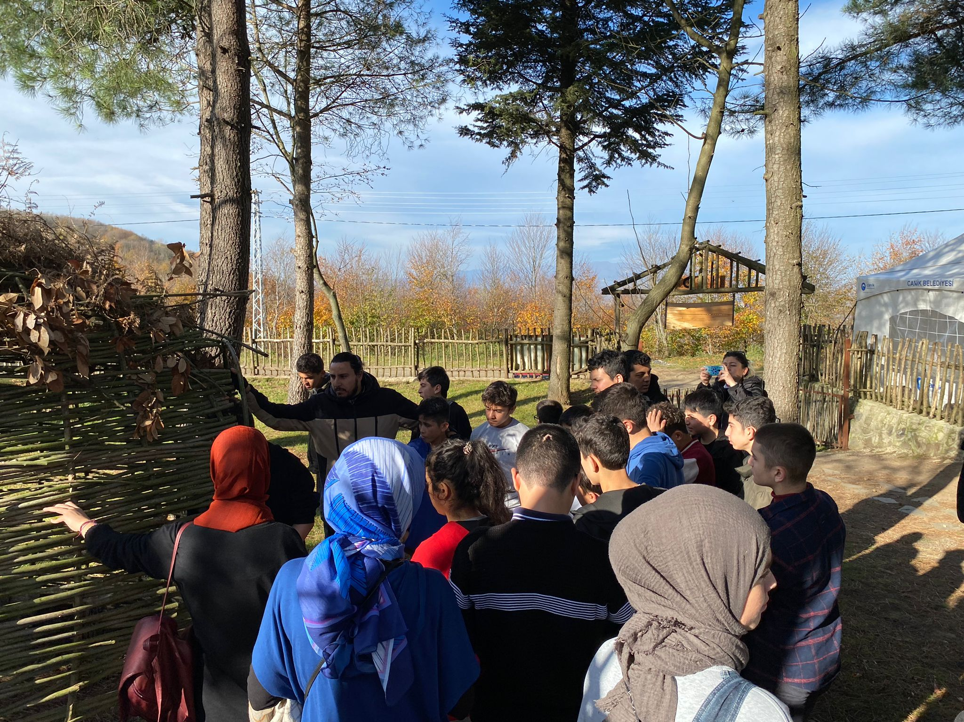

Slide 50
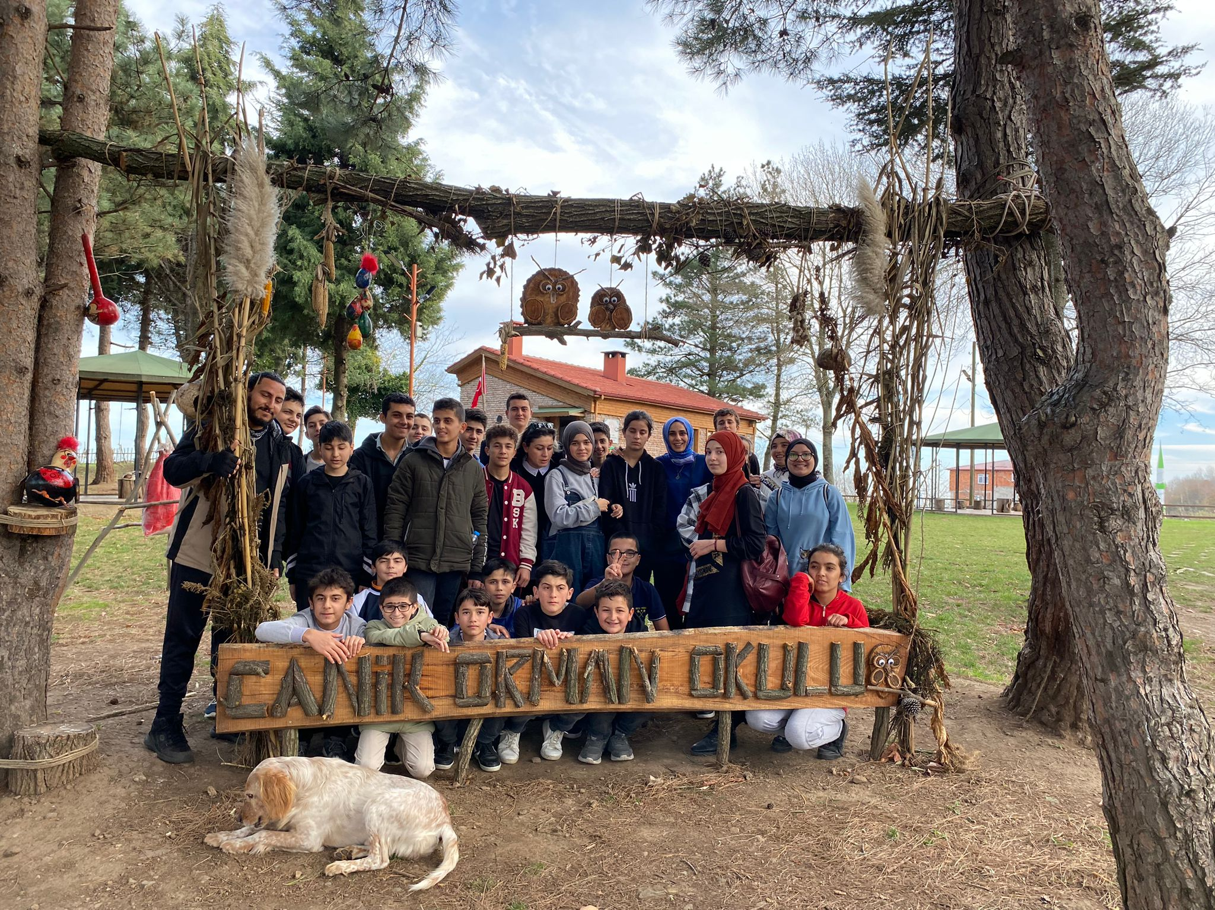

Slide 51
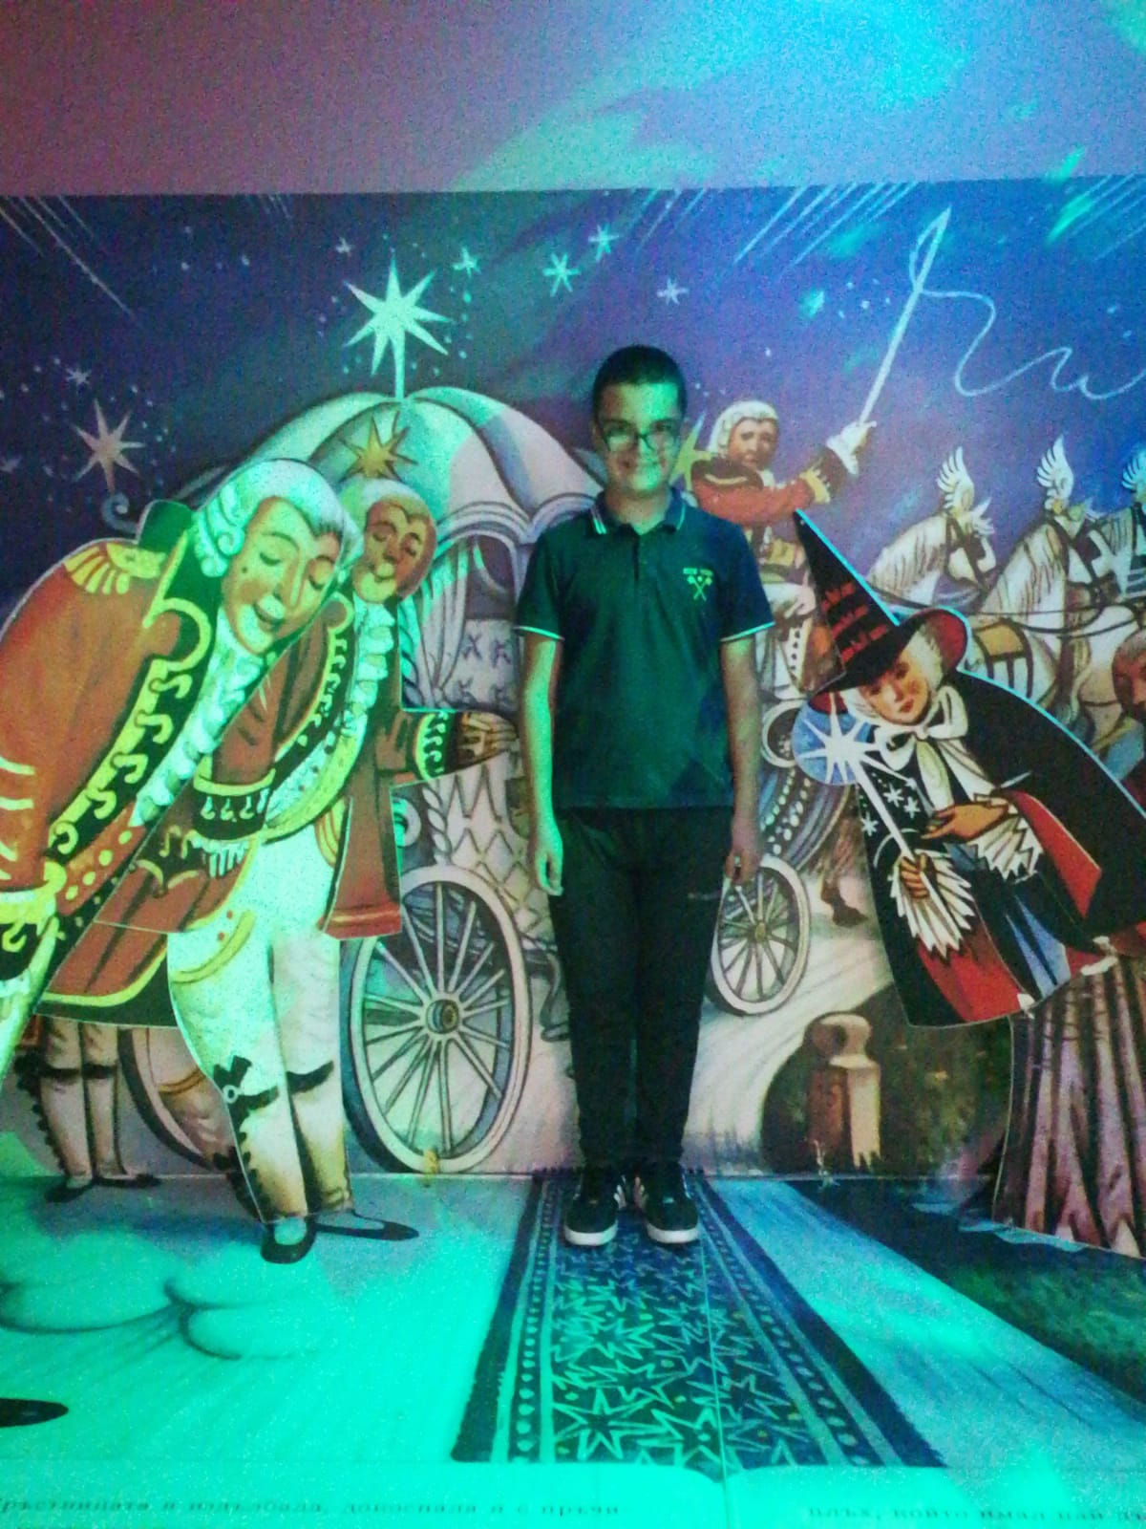

Slide 57
SPORTİF
FAALİYETLERİMİZ…

Slide 73
Yine bir ödül töreni…..

Slide 74
Biz…

Slide 75
Yine Biz…

Slide 77
2022 YKS EŞİT AĞIRLIK İLÇE 1.
Ve Yine Biz…

Slide 80
BİZ BİR AİLEYİZ…

